Slide 1


Dynamic User Interface Adaptation Engine Through Semantic Modelling and Reasoning in Mobile Devices
Tesis presentada por Eduardo Castillejo
Dirigida por Diego López-de-Ipiña y Aitor Almeida
Bilbao, 9 de Marzo de 2015
Notes:
Muchas gracias,
Señor presidente, señores miembros del tribunal. Señoras y Señores. Buenos días.
A continuación voy a dar paso a la exposición y defensa de mi tesis doctoral, titulada “Dynamic User Interface Adaptation Engine Through Semantic Modelling and Reasoning in Mobile Devices”

Slide 2
Índice
Introducción
Modelado de entidades en entornos dinámicos
Plataforma semántica para móvil
Evaluación
Conclusiones
Notes:
La presentación está organizada de la siguiente manera:
Primero, haré una introducción explicando la problemática a la que hace frente esta tesis, indicando las áreas de investigación que se han abordado durante el desarrollo de la misma.
A continuación, en los apartados 2 y 3, presentaré las contribuciones principales realizadas en esta tesis:
Por un lado, el modelo ontológico diseñado y, por otro, la arquitectura móvil que lo sustenta.
Más tarde, en el cuarto apartado, explicaré como se han evaluado las contribuciones realizadas para concluir resumiendo el conjunto de conclusiones a las que se ha llegado.

Slide 3
Índice
Introducción
Modelado de entidades en entornos dinámicos
Plataforma semántica para móvil
Evaluación
Conclusiones
Notes:
Por tanto, me dispongo a comenzar esta presentación destacando algunas definiciones y características de las principales áreas de investigación estudiadas.

Slide 4
Introducción
Universal Design:
(Story, Mueller & Mace, 1998)
“… the design of products and environments to be usable to the greatest extent possible by people of all ages and abilities.”
UD
Notes:
Primeramente, y para contextualizar la temática de esta tesis doctoral, se definen las diferentes áreas de investigación que enmarcan el desarrollo de la misma.
En primer lugar definimos el concepto de Universal Design o Diseño Universal.
Tal y como establecen Story, Mueller y Mace, el objetivo principal del diseño universal es el de conseguir que los productos diseñados sean usables para la máxima cantidad de personas, incluyendo todos los rangos de edades y capacidades.

Slide 5
Introducción
Human-Computer Interaction:
(Card and Newell, 1980)
“HCI involves the study, planning, design and uses of the interfaces between users and computers.”
UD
HCI
Notes:
El Universal Design está fuertemente ligado con el concepto de Human-Computer Interaction o HCI.
Definido por Card y Newell, el HCI abarca el estudio, planificación, diseño y uso de interfaces entre usuarios y sistemas de computación.

Slide 6
Introducción
User-adaptive system:
(Jameson, 2009)
“An interactive system that adapts its behavior to individual users on the basis of processes of user model acquisition and application that involve some form of learning, inference, or decision making”
UD
HCI
UAS
Notes:
La misma relación que existe entre Universal Design y Human-Computer Interaction la podemos encontrar con los denominados Sistemas de Adaptación.
Definidos por Antony Jameson en 2009, estos sistemas se caracterizan por su capacidad de adaptar su comportamiento a usuarios concretos durante el proceso de recogida de información del usuario y de la aplicación.
Este proceso, implica alguna forma de aprendizaje, inferencia o toma de decisiones.

Slide 7
Introducción
User Interface:
¿Qué entendemos por interfaz de usuario ?
Pensando en un ejemplo práctico: una entidad software (de escritorio, móvil, web…)
Interfaz de usuario
Funcionalidad
Datos
Notes:
Antes de continuar añadiendo términos este diagrama, es necesario hacer una pausa para introducir el concepto de Interfaz de usuario.
En general, todos comprendemos lo que implica una interfaz de usuario.
Sin embargo, podemos encontrar dificultades a la hora de dar una definición concreta.
Si nos imaginamos un aplicación software de las que utilizamos cada día nos damos cuenta de que está diseñada para manejar un conjunto de datos (clic).
Entorno a esos datos, la aplicación ofrece una serie de funcionalidades para el usuario (clic), de forma que éste pueda realizar diferentes tareas.
Por último, para que el usuario realice estas tareas, la aplicación debe ofrecer una herramienta de interacción: es decir, una interfaz de usuario (clic).

Slide 8
Introducción
User Interface:
Las UI contestan a 3 preguntas:
¿Cómo se ve?
¿Cómo se entiende?
¿Cómo funciona?
Sentido visual
Capacidad cognitiva
Interacción
Notes:
Por tanto, una interfaz de usuario, por su naturaleza como herramienta de interacción, debe ser capaz de contestar a las siguientes preguntas:
La primera de ellas, ¿cómo se ve? Es decir, ¿qué percibe el usuario mediante la vista? ¿Qué aspecto tiene?
La segunda pregunta: ¿Cómo se entiende? ¿Cómo procesa el usuario la información que la interfaz le presenta?
Y por último, ¿cómo funciona? ¿Qué facilidades ofrece al usuario?
(clic) Estas cuestiones están relacionadas con los siguientes aspectos:
(clic) Por un lado, está el sentido visual del usuario, el cual deberá capturar los detalles y elementos presentados por la interfaz.
(clic) Después, su capacidad cognitiva, de forma que sea capaz de comprender lo que la interfaz intenta expresar mediante el lenguaje definido.
(clic) Y, finalmente, el proceso de interacción.

Slide 9
Introducción
Adaptive user interface:
(Jameson, 2009)
“A software artifact that improves its ability to interact with a user by constructing a user model based on partial experience with that user”
UD
HCI
UAS
AUI
Notes:
Y, ahora sí, podemos completar el diagrama de definiciones.
La intersección que dejamos en el diagrama en anteriores diapositivas se corresponde con la definición de Interfaz de Usuario Adaptativa. (clic)
Tal y como la define Antony Jameson, una Interfaz de Usuario Adaptativa es un artefacto software que mejora su habilidad de interacción con el usuario construyendo un modelo basado en la experiencia parcial con este usuario.

Slide 10
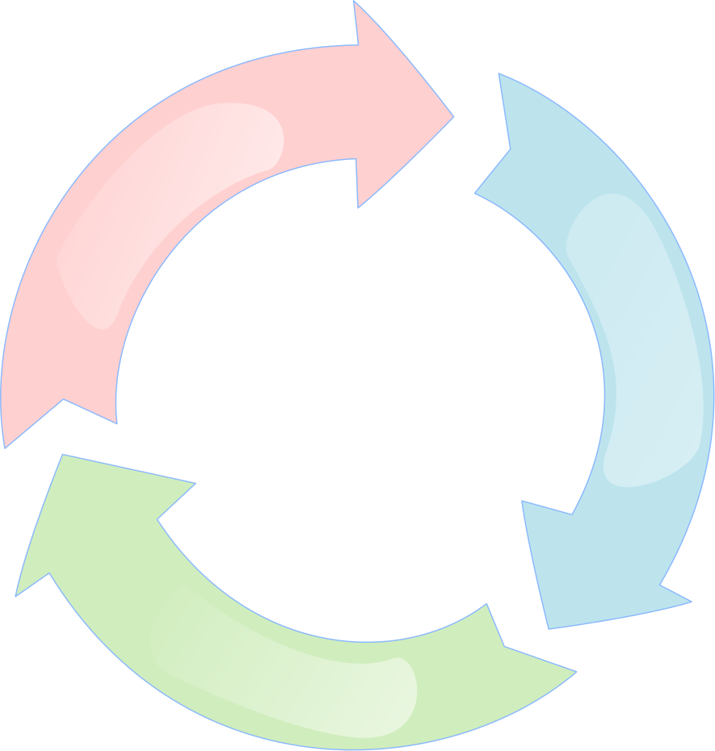


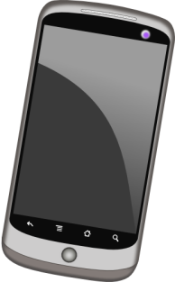

Participantes en el dominio
Usuario
Contexto
Dispositivo
Notes:
Tras lo estudiado en el proceso de análisis de estado del arte, se han definido las siguientes entidades como principales participantes en un dominio de Adaptación de Interfaces de Usuario:
(clic)
La primera de ellas, el USUARIO.
Las capacidades o discapacidades del usuario son determinantes en cualquier proceso de interacción, ya que delimitan en gran medida la capacidad de comunicación propuesta por la aplicación correspondiente.
(clic)
La segunda entidad que destacamos en este caso, es el CONTEXTO.
El contexto está formado por el conjunto de características del entorno que rodean al usuario, pudiendo ser físicas (como la temperatura), lógicas, conceptuales, etc.
Además, en esta tesis se destaca la capacidad de ciertos parámetros contextuales de restringir o limitar ciertas capacidades del usuario.
(clic)
Por último, el DISPOSITIVO, cuyas características incidirán directamente en el resultado de la adaptación a realizar.

Slide 11
Problema 1
Capacidades/discapacidades del usuario:
REALIDAD vs. PRACTICIDAD
DISCAPACIDAD CONTEXTUAL/TEMPORAL
Notes:
Por tanto, en el contexto planteado, para proporcionar las funcionalidades propias de una interfaz de usuario adaptativa, debemos hacer frente a una serie de problemas.
El primero de estos problemas se puede dividir en dos casos:
Por un lado, el balanceo entre realidad y practicidad a la hora de enfrentar el modelado del dominio.
Y por otro lado, las discapacidades contextuales o temporales identificadas.

Slide 12
Problema 1
REALIDAD vs. PRACTICIDAD
Número de dioptrías…
Porcentaje de pérdida de audición…
Es difícil identificar la discapacidad exacta de entre todas las dolencias posibles y, además, medirla
Notes:
En los entornos reales, las capacidades del usuario no siempre entran en categorías claramente delimitadas, y muchas veces la información no es completamente fiable.
Además, conocer explícitamente las capacidades del usuario, puede no ser suficiente para asociar adaptaciones que mejoren la interacción con la interfaz de usuario presentada.
Por ejemplo, conocer que el usuario tiene 10 dioptrías en el ojo derecho, o que el porcentaje de pérdida de audición del oído izquierdo es del 30%, no nos asegura que aumentando el tamaño de los elementos en pantalla o aumentando el volumen del audio en grados determinados, el usuario esté satisfecho con el resultado de la interacción.
Todos estos valores no pueden ser estimados sin apoyo médico. Por tanto, la REALIDAD, en este dominio, no es PRÁCTICA en sí, y contemplarla de manera explícita dificulta el planteamiento del problema.

Slide 13
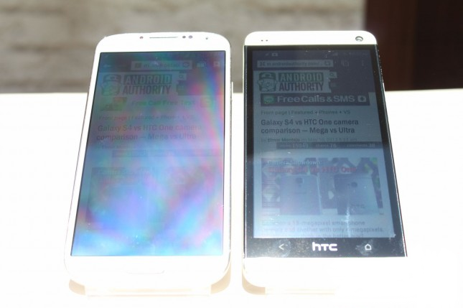

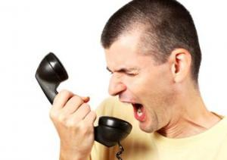
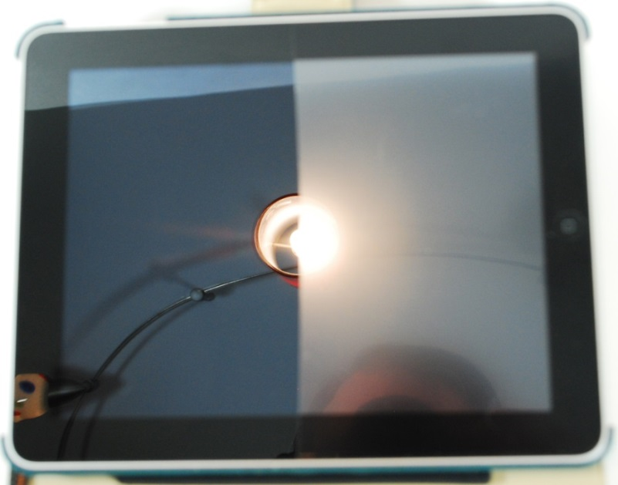
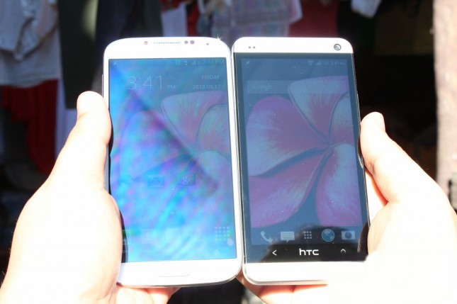
Problema 1
DISCAPACIDAD CONTEXTUAL/TEMPORAL
¿Cómo nos comportamos en entornos de interacción poco favorables?
Notes:
Para explicar las discapacidades contextuales, segunda parte del primer problema, pongamos unos ejemplos sencillos.
En la imagen de la izquierda podemos observar una calle muy transitada.
(clic)
Resulta claro que cualquier usuario que reciba una llamada en este contexto tendrá dificultades para llevar a cabo la tarea.
(clic)
Sin embargo, hay casos menos extremos, pero igualmente incómodos o molestos. Las siguientes imágenes muestran sendos reflejos, artificial el primero (a la izquierda), y natural el segundo (a la derecha), producidos por la luz.
Estos dos casos son ejemplos de problemas de interacción cotidianos que cualquier usuario de un smartphone o tablet sufren en el día a día.
Aunque estos dispositivos suelen ofrecer algunas herramientas de adaptación, como brillo automático, solo arañan la superficie en cuanto a accesibilidad se refiere.

Slide 14
Problema 1
DISCAPACIDAD CONTEXTUAL/TEMPORAL
Aquella situación contextual concreta que limita, de forma temporal, alguna capacidad del usuario en cierto grado
Notes:
En cuanto a la segunda parte del primer problema, definimos la discapacidad contextual como aquella discapacidad que es producida por una situación concreta del conjunto de características que forman el contexto actual, y que además limitan, de forma temporal alguna de las capacidades del usuario en algún grado.

Slide 15
Problema 2
El razonamiento semántico en móvil sobre la información del dominio puede llegar a ser lento y pesado con grandes volúmenes de información
Notes:
Por otro lado, el segundo problema aborda la problemática de la lentitud natural del razonamiento semántico sobre la información de contexto.
En los entornos inteligentes, el máximo tiempo para el razonamiento está dictado por el tiempo que están dispuestos los usuarios a esperar a una reacción.
Si esto además lo transportamos al campo de la telefonía móvil o smartphones, en este caso, el problema se agrava.
En el apartado de evaluación, se mostrarán comparativas de diferentes soluciones para la adaptación de interfaces de usuario cuantitativa y cualitativamente incluyendo procesamiento tanto en dispositivos móviles como en PC.

Slide 16
Hipótesis
Las limitaciones de interacción entre el usuario con ciertas interfaces en dispositivos móviles debido a las discapacidades contextuales/temporales son reducidas adaptando las correspondientes interfaces de usuario dinámicamente mediante un proceso de razonamiento semántico.
Este proceso incluye las capacidades implícitas del usuario, el conjunto de características que definen el contexto actual, y las características de los dispositivos que utilizan los usuarios.
Notes:
Para hacer frente a estos problemas en esta tesis se propone la siguiente hipótesis:
Las limitaciones de interacción entre el usuario con ciertas interfaces en dispositivos móviles debido a las discapacidades contextuales o temporales, son reducidas adaptando las correspondientes interfaces de usuario de forma dinámica mediante un proceso de razonamiento semántico.
(clic) Este proceso incluye las capacidades implícitas del usuario, el conjunto de características que definen el contexto actual, y las características de los dispositivos que utilizan los usuarios.

Slide 17
Objetivo de la tesis
AdaptUIOnt
Modelo semántico
Diseño de la ontología
Diseño de reglas de adaptación
Plataforma de razonamiento semántica para móvil, independiente
Diseño de la plataforma de razonamiento
Herramientas de desarrollo
AdaptUI
Pellet
+
Android
Notes:
Para poder validad esta hipótesis, el objetivo general de esta tesis es la creación de un modelo semántico que, primero, contemple las capacidades del usuario de manera implícita, obviando el modelado de características fisiológicas;
Segundo, considere la situación actual del conjunto de características que forman el contexto actual que pueden limitar alguna de las capacidades del usuario anteriormente mencionadas;
Y, por último, tenga también en cuenta las características software y hardware del dispositivo utilizado por el usuario, haciendo especial hincapié en aquellas características dinámicas, como la batería o memoria disponible.
Este modelo irá irremediablemente acompañado de un conjunto de reglas (clic) que operarán y modificarán el conocimiento representado mediante la ontología AdaptUIOnt.
(clic) A su vez, y como requisito para ser capaces de manejar los modelos semánticos y los conjuntos de reglas mencionados, es requisito fundamental el desarrollo de una arquitectura de razonamiento móvil. A esta plataforma la hemos denominado AdaptUI.
Para ello, partiendo del motor de razonamiento Pellet (clic), se ha realizado un port a Android que será explicado posteriormente.
AGUA.

Slide 18
Índice
Introducción
Modelado de entidades en entornos dinámicos: AdaptUIOnt
Plataforma semántica para móvil: AdaptUI
Evaluación
Conclusiones
Notes:
Una vez repasados los conceptos iniciales que sirven como base a esta tesis, y explicada la hipótesis y los objetivos a cumplir, procedo a introducir y detallar la primera de las contribuciones realizadas: el modelo semántico del dominio.

Slide 19
Ontologías
(Gruber, 1993)
“Formal, explicit specification of a shared conceptualization”
Notes:
Grueber definine las ontologías como “una especificación formal y explicita de una conceptualización compartida”.
Las ontologías, son una representación de conceptos compartidos, frameworks conceptuales que modelan elementos de un dominio y sus relaciones usando un vocabulario común.

Slide 20


Modelado semántico
Tres entidades principales:
Usuario
Contexto
Dispositivo
Reglas AdaptUIOnt
Notes:
Como ya hemos comentado anteriormente, en el dominio de las interfaces de usuario adaptativas contemplamos al usuario, el contexto y el dispositivo como las entidades principales una vez estudiado el estado del arte correspondiente:
(clic) El gobierno de estas entidades y su evolución a lo largo del proceso de adaptación está liderado por un conjunto de reglas. Estas reglas serán las encargadas de producir la interfaz de usuario correspondiente según la evaluación de las condiciones actuales.

Slide 21
Modelado semántico
Tres entidades principales:
Usuario
Contexto
Dispositivo
Notes:
Por tanto, para seguir un orden y presentar el modelo diseñado, comenzaremos con la primera de las entidades mencionadas: el USUARIO.

Slide 22
Modelado semántico: Usuario
En sistemas de adaptación, caracterizados por el conjunto de capacidades/características que les diferencian de otros usuarios
Notes:
Repasando la literatura referente al modelado de usuario se ha identificado una clara tendencia a modelar diferentes características y capacidades del usuario de forma explícita.
Este hecho ha sido históricamente debido a que se ha perseguido una modelización real del usuario, esto es, una aproximación lo más precisa posible de cada una de las posibles características que definen al individuo en cuestión.
Capacidades relacionadas con los sentidos de la vista, el oído, el tacto y características de lo emocional, gustos y aficiones, estrés, etc. han sido utilizados en los modelos de usuario a lo largo de los últimos años.

Slide 23
Modelado semántico: Usuario
Problemas más comunes de los modelos estudiados:
Capacidades explícitas
Realismo/practicidad de las capacidades “identificadas”
¿Cómo identificar/medir/modelar capacidades sin conocimiento médico en el área?
¿Cómo responder a estas capacidades/discapacidades?
“Usuarios con la misma discapacidad se comportan de forma diferente”
Notes:
El principal problema de esta forma explícita de indicar las capacidades del usuario es la falta de practicidad que implica, provocada por el exceso de aproximación a la realidad.
Medir capacidades “reales” o características explícitas del usuario requiere tener unos conocimientos médicos y fisiológicos de cada individuo por separado.
Además, tal y como descubrimos en diferentes reuniones con organizaciones como Euskalgorrak (Federación Vasca de Asociaciones de Personas Sordas) y la ONCE, usuarios con la misma discapacidad se pueden comportar de forma diferente.
Este hecho puede deberse a diferentes causas, como características personales como la orientación o incluso a la propia causa que determinó la discapacidad.

Slide 24
Modelado semántico: Usuario
Solución propuesta:
Capacidades/discapacidades explícitas
Vs.
Preferencias (de interacción)
Notes:
En esta tesis, por tanto, se defiende el uso de un enfoque diferente.
Frente al modelado explícito de capacidades y características del usuario, se propone un modelado de preferencias de interacción.
Estas preferencias, implícitamente, pueden venir determinadas por discapacidades del usuario.
Sin embargo, en principio este hecho no es conocido para nosotros.

Slide 25
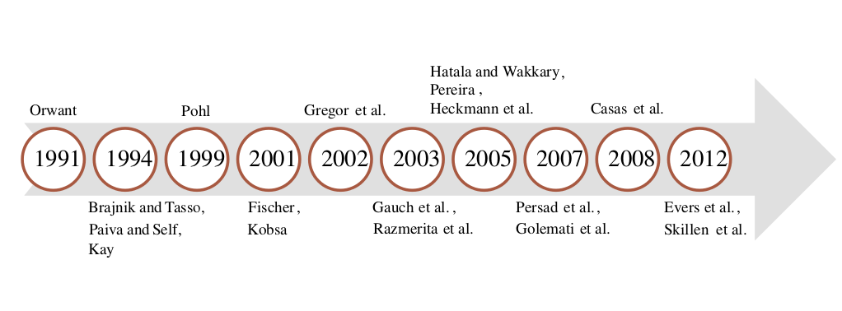
Modelado semántico: Usuario
Enfoque de capacidades:
Gregor et al. -> Ancianos
Heckmann et al. (GUMO)
Skillen et al. -> Capacidades explícitas
Emotional State
Characteristics
Personality
Physiological State
Notes:
En la presente diapositiva podemos observar algunos de los modelos estudiados durante el análisis del estado del arte en esta tesis doctoral.
De entre ellos, destacamos los trabajos de Gregor et al., quienes consideraron como grupo de usuarios objetivo a ancianos.
Una de las mayores contribuciones conceptuales de Gregor et al. fue su definición de usuarios dinámicos. Esta definición defiende que el tiempo devalúa ciertos grados fisiológicos de los usuarios, más si cabe si son ya de avanzada edad.

Slide 26
Modelado semántico: Usuario
Personas:
(Cooper & Saffo, 1999)
“Personas are not real people, but they represent them through a design process. They are hypothetical archetypes of real users”
Notes:
Como ya hemos mencionado, en esta tesis se propone un enfoque más práctico.
Para ello, nos hemos basado en las taxonomías presentadas por Casas et al. en las cuales se defendían conceptos como “Persona.
Este concepto, originalmente presentado por Cooper y Saffo, especificaba cómo estas “Personas” no eran personas reales, sino representaciones de las mismas a través de un proceso de diseño.
Eran, en palabras textuales de Cooper y Saffo, “arquetipos hipotéticos de personas reales”.

Slide 27
Modelado semántico: Usuario
Enfoque de Casas et al.:
Usuarios primarios
Usuarios secundarios
Taxonomía sustentada en:
Nivel de usuario
Interfaz
Audio
Pantalla
Notes:
Además, Casas et al. hacen una distinción interesante categorizando a los usuarios en dos grupos bien diferenciados:
Por un lado, consideran como grupo primario a aquellos usuarios que se desenvuelven utilizando interfaces que denominan primarias.
Por otro lado, estarían los usuarios que pueden utilizar interfaces primarias, pero con algunas necesidades extra.
Basados en estos estudios, Casas et al. presentan una taxonomía en la que se define un perfil de usuario basado en 4 pilares: nivel de usuario, interfaz, audio y pantalla.
Esta solución, aunque lejos de ser representada o extendida semánticamente, puso las bases para el modelado de las entidades del dominio en esta tesis.

Slide 28
Modelado semántico: Usuario
Enfoque de preferencias:
INTERACCIÓN
BASIC DIMENSIONS
EXPERIENCE
INTERFACE
DISPLAY
AUDIO
VIEW
Notes:
Así, el modelo de usuario de la ontología AdaptUIOnt diseñada para la adaptación de interfaces de usuario se basa, principalmente, en las siguientes clases:
(clic) Empezamos con las BASIC DIMENSIONS del usuario. Haciendo uso de las ontologías GUMO y FOAF, esta clase detalla aspectos más relacionados con características básicas del usuario, como su identidad, perfiles online, y otras características explícitas, por si fuera posible su uso futuro.
A continuación (clic), tenemos la clase EXPERIENCE. La experiencia del usuario puede llegar a determinar en gran medida las posibles adaptaciones. No todos los usuarios poseen las mismas características en relación con la interacción con tecnología, ni todos los usuarios entienden del mismo modo, a nivel cognitivo, las interfaces de usuario y sus posibles implicaciones.
En tercer lugar, en el modelo de usuario destacamos la clase INTERFACE (clic). En AdaptUIOnt la Interfaz determina el tipo de interacción que el usuario requiere. Obviando posibles discapacidades, el usuario puede indicar si prefiere, por ejemplo, una interacción basada en control por voz, gestos, o por defecto. De nuevo, destacamos en este punto que este hecho puede venir determinado por una discapacidad del usuario o por una discapacidad temporal o contextual causada por los elementos del contexto.
(siguiente diapositiva)

Slide 29
Modelado semántico: Usuario
Enfoque de preferencias:
INTERACCIÓN
BASIC DIMENSIONS
EXPERIENCE
INTERFACE
DISPLAY
AUDIO
VIEW
Notes:
En cuarto lugar, aprovechando la taxonomía anteriormente citada, tenemos la clase DISPLAY . En este caso, AdaptUIOnt modela bajo esta clase una serie de parámetros relacionados con la configuración de la pantalla del dispositivo. Aspectos como el brillo, el contraste, la combinación de colores para evitar posibles problemas como el daltonismo, etc, son modelados aquí. De nuevo, destacamos la capacidad de abstracción de esta clase en cuanto a la realidad referente a las posibles discapacidades del usuario.
(clic) A continuación, y del mismo modo que ocurre con la anterior categoría, tenemos la clase AUDIO. Esta clase se encarga de modelar todos los aspectos de interacción relacionados con el audio, como el volumen, frecuencia, timbre, etc.
(clic) Y por último, la clase VIEW. Esta clase se corresponde con la clase View de Android, de la cual extienden otras como la clase Button, la clase EditText, la clase TextView, etc. Estas clases representan los elementos que se muestran en la pantalla en los dispositivos Android. Así, mediante la conceptualización semántica de View, podemos modelar aspectos como la combinación de colores del elemento, el tamaño y color del texto, posición en pantalla, ancho y alto, etc.

Slide 30
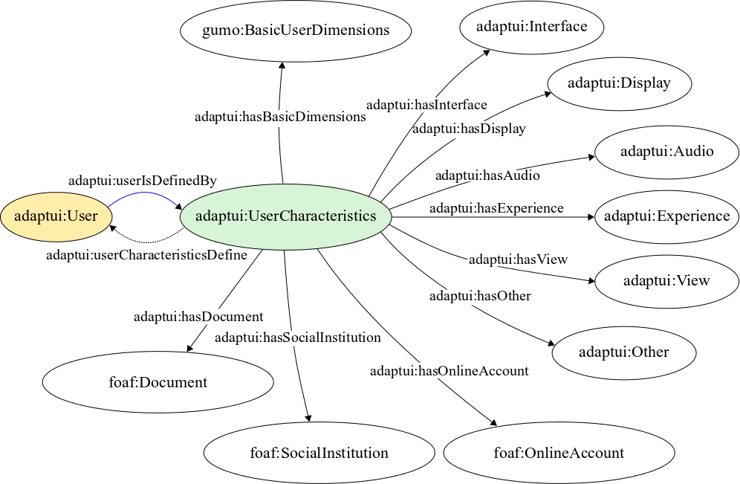
Modelado semántico: Usuario
Notes:
En este diagrama podemos observar cómo estas clases se relacionan directamente con la clase UserCharacteristics (clic).
Como hemos comentado anteriormente, en AdaptUIOnt se define al usuario a través de un conjunto de características que lo definen. De ahí que la clase Usuario esté relacionada con esta UserCharacteristics.

Slide 31
Modelado semántico
Tres entidades principales:
Usuario
Contexto
Dispositivo
Notes:
Volviendo a las entidades a destacar en el dominio de las interfaces adaptables y una vez explicado el modelo de usuario, a continuación pasamos a hablar del enfoque seguido para el modelo de CONTEXTO.

Slide 32
Modelado semántico: Contexto
Contexto:
(Dey, 2001)
“Context is any information that can be used to characterize the situation of an entity. An entity is a person, place, or object that is considered relevant to the interaction between a user and an application, including the user and applications themselves”
Notes:
En esta tesis doctoral contemplamos varias definiciones de CONTEXTO que, si bien se parecen, en realidad se complementan entre ellas.
Sin embargo, para facilitar la comprensión de la base sobre la cual se diseña el modelo de contexto en AdaptUIOnt, vamos a destacar la definición de Dey.
Dey, define el contexto como cualquier información que puede ser utilizada para caracterizar la situación de una entidad.
Para Dey, una entidad es una persona, un lugar, un objeto o cualquier agente que se considere relevante para la interacción entre el usuario y la aplicación.

Slide 33
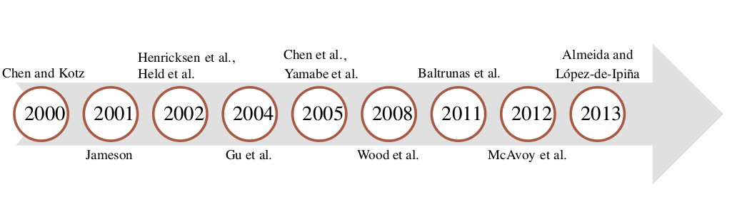
Modelado semántico: Contexto
Conjunto de características que definen la situación actual.
Notes:
Así, consideramos que el contexto está formado conceptualmente por el conjunto de características físicas y lógicas que ocurren en el instante de tiempo actual. Temperatura, luminosidad, localización absoluta o relativa, tiempo, etc. constituyen en conjunto lo que entendemos por contexto.
En cualquier caso, y al igual que ocurría con el modelo de usuario, en la ilustración se muestran los modelos de contexto estudiados durante el desarrollo de esta tesis doctoral.

Slide 34
Modelado semántico: Contexto
Enfoques destacables:
Henricksen et al.:
Características temporales
Imperfección del contexto
Multitud de formas de representación
La información es altamente disociativa
Algunos autores incluyen el dispositivo como parte del contexto. A veces incluso al usuario.
Chen et al. -> CoBrA / SOUPA
Hervás et al. -> PIVon
Notes:
De entre todos ellos podemos destacar como significativo el enfoque de Henricksen et al., quienes realizaron las siguientes puntualizaciones del contexto:
En primer lugar, la información contextual presenta características temporales tanto estáticas como dinámicas, como la localización. Además, la persistencia de las características dinámicas puede cambiar rápidamente.
La información del contexto puede ser imperfecta si no refleja un estado del mundo real. También puede ser inconsistente si lleva a contradicciones, o incompleta si algunos aspectos son desconocidos.
En tercer lugar, la información contextual puede ser representada de diferentes formas debido a que cada sensor puede “hablar” un lenguaje diferente y específico.

Slide 35
Modelado semántico: Contexto
Stressful conditions:
Actividades que limitan:
El uso de las manos
El uso de la voz
Las capacidades visuales
La atención
El movimiento
Notes:
En relación con los modelos de usuario y contexto, una de las características que más se suele modelar en algunos perfiles de usuario son las actividades.
Por norma general, las actividades suelen utilizarse para enriquecer el conocimiento acerca del usuario, extrayendo de esta forma las tareas que pueda estar realizando y sus posibles y diferentes implicaciones.
Sin embargo, en esta tesis se plantea un modelo de actividades que caracterizan el contexto.
Al igual que ocurría con las capacidades, resulta difícil gestionar actividades concretas, identificarlas, medirlas y representar cada una de ellas.
Por tanto, se ha realizado una generalización de las actividades que más tienen que ver con el contexto y con la interacción.
A estos conjuntos de actividades las hemos llamado Stressful Conditions, o condiciones de estrés, y las enumeramos a continuación:
Primero, destacamos aquellas actividades que limitan el uso de las manos. Por ejemplo, cocinar.
En segundo lugar, destacamos aquellas que limitan el uso de la voz. Estas actividades suelen estar relacionadas con la localización, como puede ser una estación de transportes o una biblioteca.
En tercer lugar encontramos las actividades que limitan la capacidad visual.
A continuación, aquellas que limitan la atención. Por ejemplo, la conducción.
Por último, las actividades que limitan el movimiento.

Slide 36
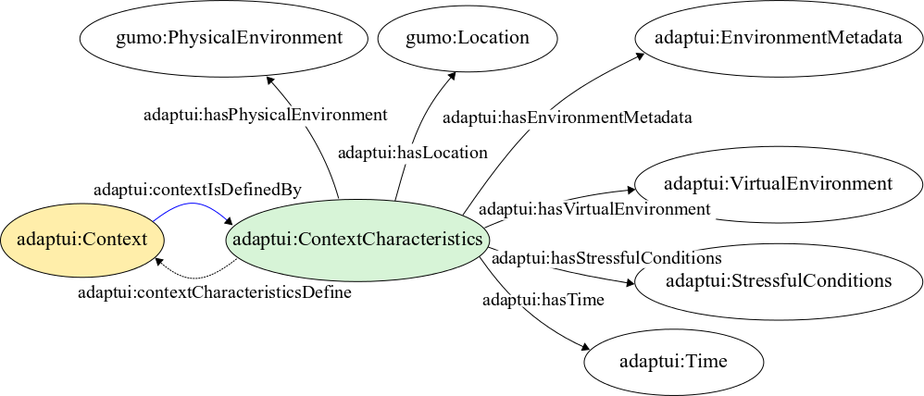
Modelado semántico: Contexto
Notes:
Así, en el modelo de contexto y tal y como ocurría anteriormente, todas las clases importantes se relacionan a través de la clase ContextCharacteristics.
Del mismo modo que ocurría en anteriores diagramas que describen la ontología, las relaciones de objeto que relacionan los conceptos representados mediante las clases referentes al contexto se definen mediante relaciones de pertenencia.

Slide 37
Modelado semántico
Tres entidades principales:
Usuario
Contexto
Dispositivo
Notes:
Volviendo a las entidades a destacar en el dominio de las interfaces adaptables y una vez explicado el modelo de contexto, a continuación pasamos a hablar del enfoque seguido para el modelo del DISPOSITIVO.

Slide 38
Modelado semántico: Dispositivo
Conjunto de características/capacidades que definen el dispositivo que utiliza el usuario
Determina algunos límites en la adaptación:
Pantalla (brillo, colores, contraste…)
Volumen (llamada, sonido general, vídeos...)
Conectividad
Batería
…
Notes:
Los dispositivos en AdaptUIOnt están caracterizados por un conjunto de características agrupados en Software y Hardware.
Ambos grupos, con sus respectivos atributos, forman la caracterización final del dispositivo utilizado por el usuario, destacando aquellas características consideradas como dinámicas, como es el caso de la batería, procesador o memoria disponible.

Slide 39
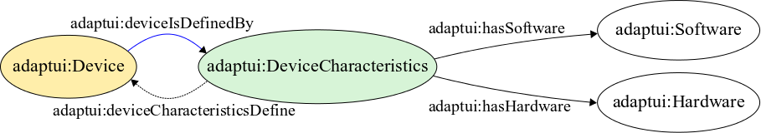
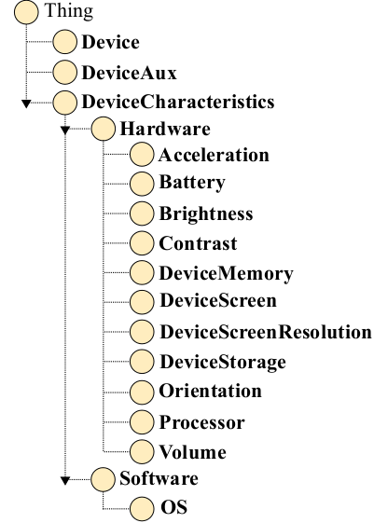
Modelado semántico: Dispositivo
Notes:
En este caso, el modelado del dispositivo resulta más sencillo que en los dos casos anteriores.
Como se ve en la imagen se ha dividido en dos categorías, software y hardware, destacando especialmente aquellos clases que modelan aspectos dinámicos como la batería o memoria disponibles, orientación, etc., características que tienen más que ver con el hardware relacionado con los diferentes sensores que pueda tener el dispositivo en cuestión.
AGUA

Slide 40
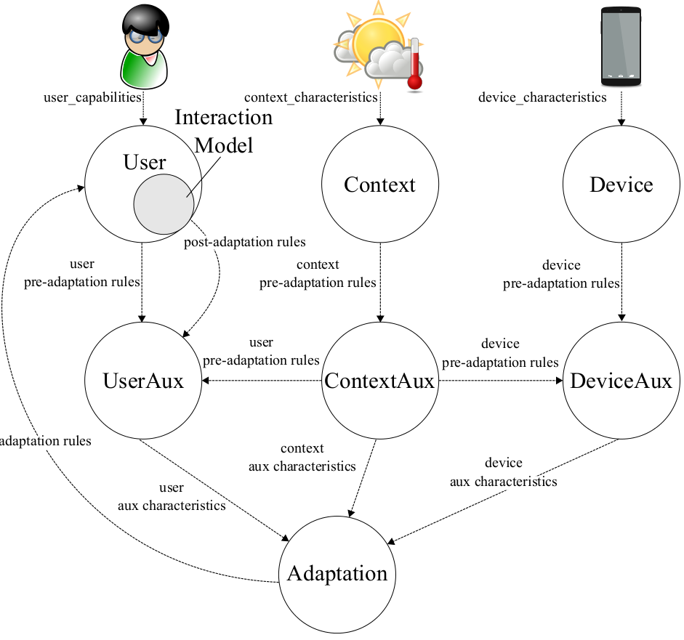
Modelado semántico
Modelo de entidades
Modelo dinámico
Notes:
Una vez explicadas las entidades pertenecientes al dominio que lo componen, procederemos a esquematizar la relación entre el modelo y las reglas de adaptación, las cuales explicaremos a continuación.
El modelo se ha dividido conceptualmente en dos partes. La primera de ellas, la hemos denominado el Modelo de Entidades (clic). En esta parte del modelo tenemos las 3 clases que representan las entidades principales en el dominio de AdaptUIOnt, es decir, Usuario, Contexto y Dispositivo, y además la clase Adaptación.
Por otro lado, tenemos el denominado Modelo Dinámico (clic). Este modelo está formado por 3 clases auxiliares asociadas a las 3 entidades principales, de forma que cualquiera que sea la decisión tomada por una de las reglas de pre-adaptación se refleja en estas clases. Como veremos a continuación, estas reglas homogenizan la información de forma que en la ontología se hable el mismo lenguaje.

Slide 41
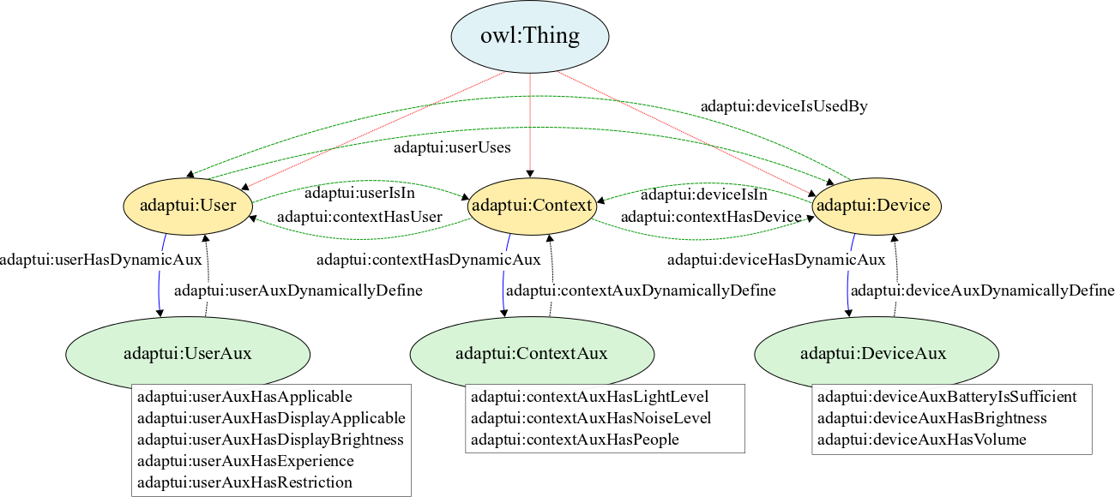
Modelado semántico
Notes:
En la presente figura se representa la relación que hay entre las entidades principales, pertenezcan a uno u otro modelo conceptual.
Además, se listan algunas de las propiedades más importantes de las clases auxiliares. Como se puede ver, todas las clases se relacionan por object properties indicadas que establecen una relación de pertenencia o definición.

Slide 42
Modelado semántico: Reglas
3 conjuntos de reglas:
Pre-adaptación
Adaptación
Post-adaptación
Notes:
En anteriores diapositivas presentábamos el modelo del dominio como un conjunto de entidades que representaban los agentes más importantes del propio dominio y un conjunto de reglas que gobiernan la adaptación.
Agrupadas en 3 categorías, AdaptUIOnt dispone mayormente de:
Reglas de pre-adaptación.
Reglas de adaptación.
Y reglas de post-adaptación.

Slide 43
Modelado semántico: Reglas de pre-adaptación
Traducción de la información que viene de las distintas entidades
HOMOGENEIZACIÓN DE LA INFORMACIÓN
Notes:
En primera instancia, explicaremos las reglas de pre-adaptación.
Relacionado con las teorías sobre el contexto de Henricksen et al., ya mencionadas, comentábamos anteriormente que una de las propiedades del contexto es que la información puede ser representada de diferentes formas.
Esto suele ser debido a que cada sensor puede “hablar un lenguaje diferente y específico. Por tanto, parece lógico dedicar una primera fase para homogeneizar esta información antes de trabajar con ella.

Slide 44
Modelado semántico: Representación de las reglas
parent(?x,?y) & brother(?y,?z)
Antecedente o cuerpo
uncle(?x,?z)
Consecuencia o cabecera
1 http://www.w3.org/Submission/SWRL/
Notes:
Para comprender los ejemplos de los conjuntos de reglas citados en la ontología, primeramente vamos a explicar brevemente la nomenclatura seguida.
Las reglas siguen el formato SWRL, las cuales están formadas por un antecedente, o cuerpo, y un consecuente, o cabecera, los cuales se relacionan mediante una relación de implicación.
El significado de una regla con este formato se traduce en que, cada vez que se cumplan las condiciones especificadas en el antecedente, entonces las condiciones en el consecuente se cumplirán del mismo modo.

Slide 45
Modelado semántico: Reglas de pre-adaptación
checkNoiseLevelTraffic :
Context(?c) &
Noise(?n) &
ContextAux(?caux) &
Clases e instancias
contextHasNoise(?n; ?value) &
lessThanOrEqual(?value; 70) &
greaterThan(?value; 60)
Instancias y propiedades
contextAuxHasNoiseLevel(?caux; "traffic")
Consecuente
Notes:
En el presente ejemplo vemos una regla de pre-adaptación que comprueba el nivel de ruido ambiental y clasifica un nivel de decibelios en un lenguaje más sencillo de utilizar.
Se ha separado el antecedente en dos grupos.
(clic) Por un lado, tenemos la declaración de instancias y las clases a las que pertenecen.
(clic) Por otro lado, tenemos la condición que se debe evaluar en la regla. En ella, se incluyen las propiedades, las instancias, y los valores de cada propiedad.
En este caso la regla evalúa el nivel de ruido ambiental, controlando que los niveles de decibelios estén entre 60 y 70. Estos son valores establecidos, en principio, en la ontología.
(clic) Una vez chequeados estos valores, si se cumple el antecedente, se clasifica el nivel de ruido correspondiente en el consecuente. En este caso, traffic.

Slide 46
Modelado semántico: Reglas
3 conjuntos de reglas:
Pre-adaptación
Adaptación
Post-adaptación
Notes:
A continuación, explicaremos el conjunto de reglas de adaptación.
Básicamente, estas reglas inciden en la clase Adaptation. Esta clase, perteneciente al Modelo de Entidades, es la que, en primera instancia, almacena los cambios a realizar sobre los diferentes componentes de la interfaz.

Slide 47
Modelado semántico: Reglas de adaptación
adaptVolume:
Adaptation(?a) &
DeviceAux(?d) &
ContextAux(?c) &
Clases e instancias
deviceAuxBatteryIsSufficient(?d; ?b) &
equal(?b; true) &
contextAuxHasNoise(?c; ?n) &
equal(?n; “traffic”)
Instancias y propiedades
adaptationVolumeHasValue(?a; 7)
Consecuente
Notes:
En el siguiente ejemplo podemos ver cómo funciona una regla de adaptación que controla el volumen del dispositivo según el ruido ambiental anteriormente clasificado en la regla de pre-adaptación.
(clic) De nuevo separamos el antecedente en dos partes. Por un lado, indicamos las instancias y sus clases de pertenencia las cuales van a intervenir en la regla.
(clic) Por otro lado, listamos aquellas propiedades que van a ser evaluadas, pasando las instancias y los valores correspondientes como parámetros.
(clic) Finalmente, si se cumplen las condiciones del antecedente, se modificará la instancia de la clase Adaptation con el volumen indicado en el consecuente con un valor numérico de 7. Este valor dependerá del volumen máximo configurable en dispositivos Android.

Slide 48
Modelado semántico: Reglas
3 conjuntos de reglas:
Pre-adaptación
Adaptación
Post-adaptación
Notes:
En último lugar, destacaremos las reglas de post-adaptación.
Aunque todavía no se ha explicado qué lugar ocupa este conjunto de reglas, por ahora diremos que su labor es la de realizar unas segundas modificaciones sobre la interfaz ya adaptada.

Slide 49
Modelado semántico: Reglas de post-adaptación
incrementButtonSize:
UserAux(?uaux) &
Adaptation(?a) &
Clases e instancias
userAuxHasEffectivenessMetrics(?uaux; ?em) & effectivenessMetricHasErrorFrequency(?em; ?freq) &
greaterThan(?freq; 0.5) &
adaptationHasButtonSize(?a; ?size)
Instancias y propiedades
adaptationButtonHasSize(?a; ?size + 10)
Consecuente
Notes:
En el ejemplo podemos observar como se comprueban ciertas métricas de usabilidad en la segunda parte del antecedente. Estas métricas serán explicadas en el apartado donde abordamos el diseño de la plataforma semántica.
(clic) El resultado en este caso, indicado en el consecuente, no es más que añadir 10 unidades, ya sean píxeles o dpis (dependiendo del programador) al tamaño del elemento en cuestión, en nuestro caso, un botón.

Slide 50
Índice
Introducción
Modelado de entidades en entornos dinámicos: AdaptUIOnt
Plataforma semántica para móvil: AdaptUI
Evaluación
Conclusiones
Notes:
Una vez explicado el modelo, a continuación se presenta la segunda gran aportación de la tesis, la plataforma semántica para móviles que soporta el razonamiento y la representación semántica del conocimiento del dominio.

Slide 51
Plataforma semántica: AdaptUI
Objetivo:
Gestionar el conocimiento representado en la ontología AdaptUIOnt para conseguir la mayor adaptación posible para la interfaz de usuario actual
Notes:
La plataforma semántica AdaptUI es la herramienta o demostrador que permite llegar a adaptar una interfaz de usuario según los requisitos impuestos por el dominio actual, estando definido por las características del usuario, del contexto y del dispositivo.

Slide 52
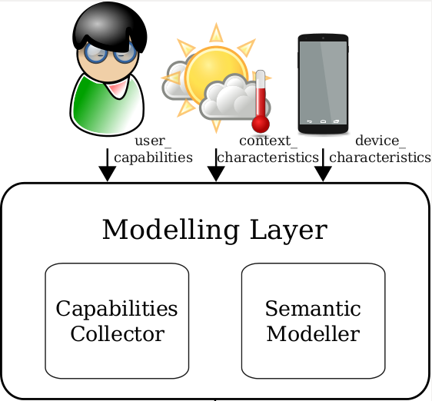
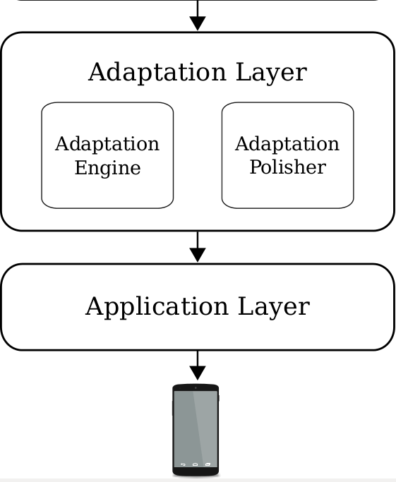
Plataforma semántica: AdaptUI
Arquitectura 3 capas:
Modelado
Adaptación
Aplicación
Pellet4Android
Métricas de usabilidad
Notes:
La arquitectura de la plataforma AdaptUI ha sido dividida en 3 capas principales:
(clic) La primera de ellas, como veremos más adelante, se encarga del modelado de las entidades participantes en el dominio de aplicación.
(clic) La segunda, la capa de adaptación, es la que se encarga físicamente de realizar los cambios pertinentes en la interfaz de usuario.
(clic) La tercer y última capa es la llamada capa de aplicación, y provee herramientas para permitir a desarrolladores el uso de la plataforma.
Además, en este apartado de la defensa se van a explicar, por un lado, Pellet4Android, port del motor de razonamiento Pellet que ahora hemos conseguido hacer funcionar en dispositivos Android.
Por otro lado, presentaremos un conjunto de métricas de usabilidad que son vitales para el funcionamiento de uno de los módulos de la capa de adaptación.

Slide 53
Plataforma semántica: Modelado
Módulos
Capabilities Collector
Semantic Modeller
Notes:
Por tanto, vamos a comenzar explicando el primero de los módulos mencionados.
En primer lugar en la arquitectura tri-capa de AdaptUI encontramos la Capa de Modelado. Esta capa tiene como principal objetivo el de tomar las diferentes entradas de las entidades del dominio y generar un modelo semántico de este conocimiento. Para ello, la capa de modelado cuenta con dos módulos:
En primer lugar está el Capabilities Collector. El objetivo de este módulo es el de hacer persistente la información que proviene de las diferentes entidades, sin preocuparse de ningún tipo concreto de modelado. Como veremos en posteriores ejemplos, este módulo además sirve como entrada para diferentes capacidades del usuario y características del contexto y dispositivo. La representación del conocimiento adquirido por parte del Capabilities Collector se realiza mediante la clase SharedPreferences en Android, la cual permite almacenar información clave-valor de forma persistente.

Slide 54
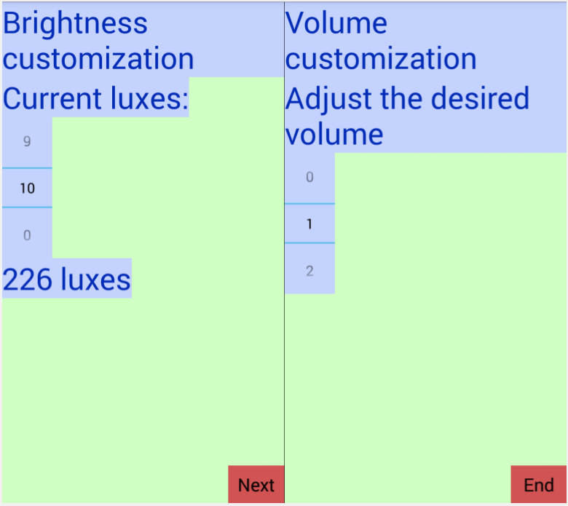
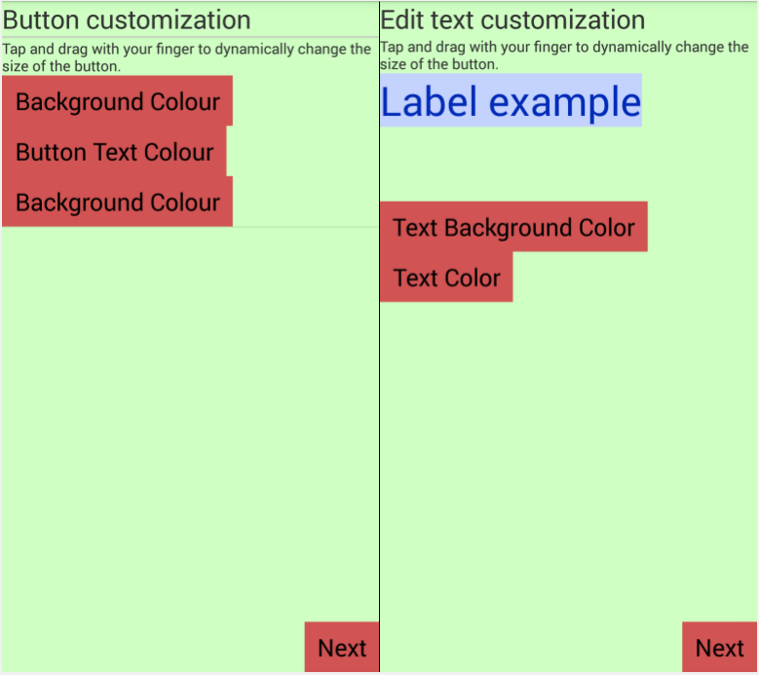
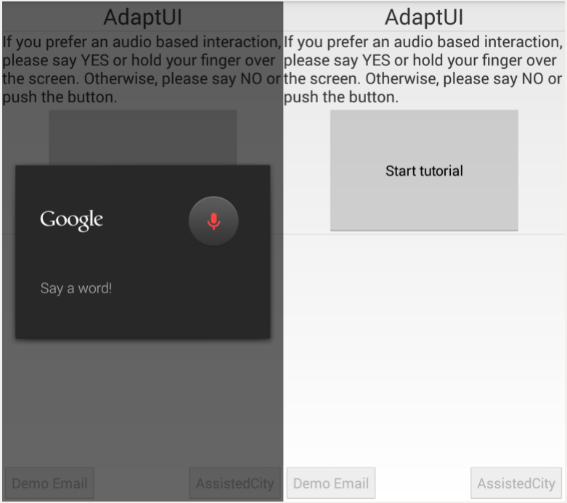
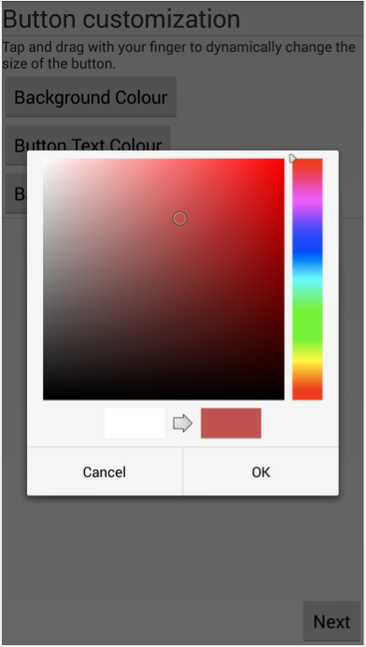
Plataforma semántica: Modelado
Módulos
Capabilities Collector
Semantic Modeller
Notes:
Para capturar y así almacenar las preferencias del usuario, el Capabilities Collector toma la forma de aplicación para la calibración de las mismas en el inicio de la interacción con la plataforma.
Así, (clic) lo primero que se establece con el usuario es el canal de interacción. El Capabilities Collector ofrece una interfaz táctil a la vez que la posibilidad de solicitar apoyo por audio. A su vez, la plataforma realiza diferentes consultas acerca del Hardware y Software del dispositivo que también son debidamente almacenados.
Una vez establecido el canal principal de interacción (clic), se procede a la calibración de los diferentes VIEWS de interacción disponibles. Es decir, el usuario debe modificar si así lo desea los tamaños de los elementos y los textos que los acompañan, así como las combinaciones de colores deseadas (clic) y el color del fondo, para de esta forma generar unas preferencias mínimas que el sistema debe ser capaz de gestionar. Esto repercute directamente en la adaptación. Es decir, si el usuario especifica un tamaño de botón superior al presentado en esta pantalla, la plataforma no debe, en ningún caso, reducirlo.
A continuación (clic) se hace una primera captura de diversos parámetros del contexto actual, de forma que se asocia la calibración en curso con este mismo contexto.
Por último se muestra al usuario una aplicación sencilla para el envío de emails con la interfaz adaptada para capturar la usabilidad en el modelo de interacción, del que hablaremos posteriormente.

Slide 55
Plataforma semántica: Modelado
Módulos
Capabilities Collector
Semantic Modeller (*)
Pellet (Java)
Pellet4Android (Android)
Notes:
Por otro lado nos encontramos con el Semantic Modeller, cuya función es la representación mediante el uso de la ontología AdaptUIOnt del conocimiento almacenado por el Capabilities Collector.
Como no se han encontrado motores de razonamiento compatibles o abiertos para Android, se ha realizado el port del motor de razonamiento para Java, Pellet. Pellet es un razonador de OWL escrito en Java que ofrece diferentes servicios de inferencia estándar, como clasificación, realización, consistencia de conceptos, etc. Gracias a Pellet4Android la plataforma es capaz de manejar ontologías y razonamiento con los resultados que posteriormente veremos en el apartado de Evaluación.

Slide 56
Plataforma semántica: Adaptación
Módulos
Adaptation Engine
Adaptation Polisher
Notes:
La segunda capa de la arquitectura es la Capa de Adaptación. El objetivo de esta capa es el de realizar los cambios pertinentes en la interfaz de usuario siguiendo las instrucciones marcadas por las reglas de adaptación. Está formado por dos módulos principales:
El primero de ellos, el Adaptation Engine, que simplemente obedece las instrucciones de las reglas de adaptación y representa visualmente los cambios correspondientes.
Estos cambios son visibles para el segundo módulo, el Adaptation Polisher. Este módulo se encarga de asegurar que los niveles de usabilidad se mantienen entre unos márgenes de seguridad, de forma que las adaptaciones generadas no sean en ningún caso de peor calidad que las interfaces por defecto en cuanto a la interacción. Para ello, el Adaptation Polisher basa su funcionamiento en una serie de métricas que veremos a continuación, haciendo uso de las ya mencionadas reglas de post-adaptación.

Slide 57
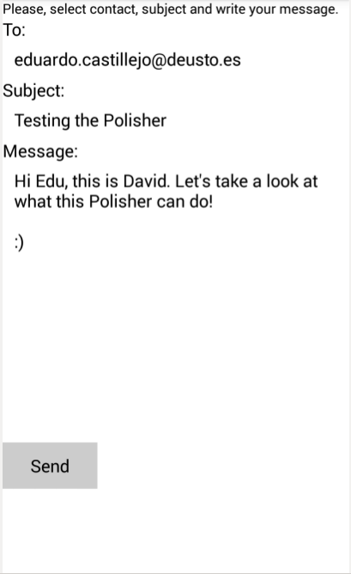
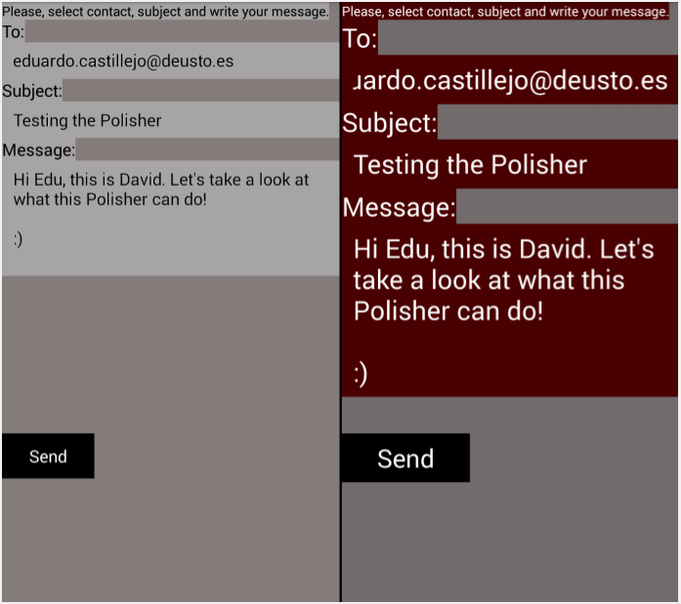
Plataforma semántica: Adaptación
Módulos
Adaptation Engine
Adaptation Polisher
Notes:
En el ejemplo de la figura podemos observar la aplicación de email anteriormente citada, tal y como la configura por defecto el usuario después de utilizar el Capabilities Manager. Una vez lanzadas las reglas de pre-adaptación y de adaptación, la interfaz adaptada es la que aparece ahora en pantalla (clic). A continuación, se lanzan las correspondientes reglas de post-adaptación en el Adaptation Engine (clic), obteniendo finalmente la interfaz refinada.

Slide 58
Plataforma semántica: Métricas de usabilidad
Efectividad:
Efectividad de la tarea
Completitud de la tarea
Frecuencia de error
Productividad:
Tiempo de tarea
Eficiencia de la tarea
Productividad económica
Proporcionalidad productiva
Eficiencia relativa del usuario
Notes:
Las métricas de usabilidad, extraídas del documento ISO 9126, son relativas a la calidad de producto. Para esta tesis se han seleccionado aquellas que mejor se asemejan a la usabilidad que queremos demostrar que se mantiene en las tareas de adaptación.
Así, en el grupo de métricas asociadas a la efectividad, tenemos:
Efectividad de la tarea, completitud de la tarea, y la frecuencia de error.
En el otro lado, en el grupo de métricas de productividad, destacamos las siguientes:
Tiempo de tarea, eficiencia de la tarea, productividad económica, proporcionalidad productiva, y por último la eficiencia relativa del usuario, métrica que mide la eficiencia del usuario comparado con un experto.
AGUA.

Slide 59
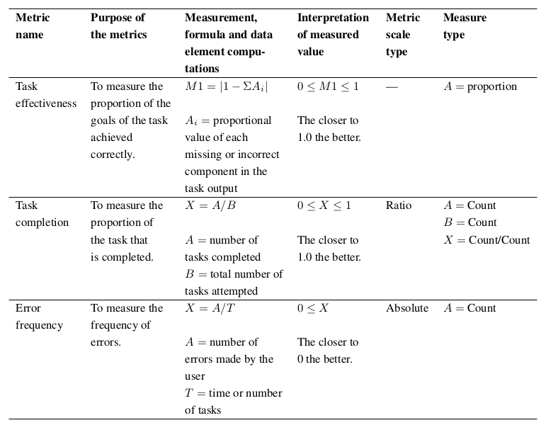
Plataforma semántica: Efectividad
Notes:
En esta diapositiva podemos ver una tabla con las métricas de efectividad comentadas, sus escalas, tipos e interpretaciones. (clic)

Slide 60
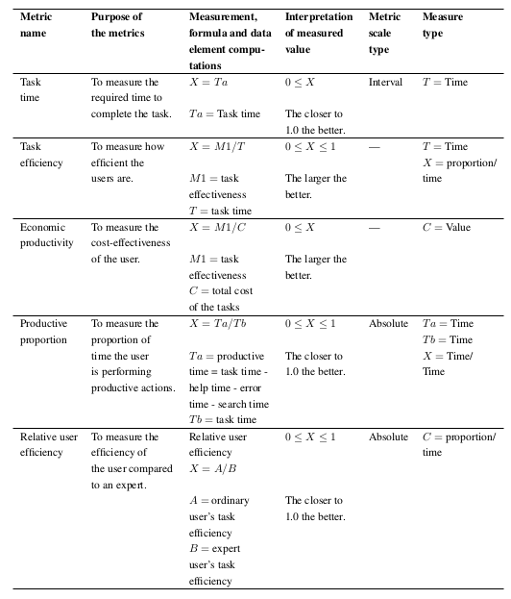
Plataforma semántica: Productividad
Notes:
En esta diapositiva podemos ver una tabla con las métricas de efectividad comentadas, sus escalas, tipos e interpretaciones. (clic)

Slide 61
Plataforma semántica: Aplicación
API
Adaptation API
Knowledge API
Notes:
Por último, presentamos la tercera capa de la arquitectura de AdaptUI: la capa de aplicación.
Se proveen, como herramientas para el desarrollo, dos API.
Por un lado, el API de adaptación, como herramienta para que los desarrolladores sean capaces de, en sus aplicaciones Android, contemplar la adaptación dinámica de las interfaces desarrolladas.
Por otro lado, el API de conocimiento, el cual, basandose en OWL-API, provee una serie de métodos para manejar y editar el conocimiento y la estructura de las ontologías utilizadas.

Slide 62
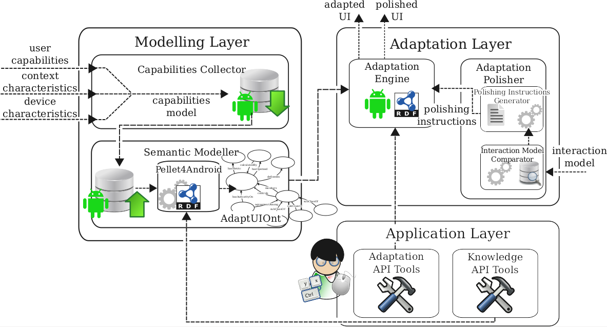
Plataforma semántica: Resumen
1
4
3
2
Notes:
Para comprender cómo encaja cada pieza del puzzle, vamos a repasarlo mediante el siguiente ejemplo.
(clic) Primero, las capacidades del usuario y las características del contexto y del dispositivo son recogidas por el Capabilities Collector. Este módulo almacena la información sobre estas entidades utilizando conjuntos clave-valor en Android.
Una vez terminada su actividad, el Semantic Modeller (clic) recoge esta información y comienza a traducirla a un modelo semántico a través de la ontología AdaptUIOnt. Para ser capaces de utilizar semántica en el dispositivo móvil se hace uso del razonador para móvil Pellet4Android (clic).
En tercer lugar, el Adaptation Engine realiza una consulta de las instrucciones de adaptación ejecutadas por el módulo Pellet4Android. Las adaptaciones correspondientes son almacenadas en la clase Adaptación de la ontología AdaptUIOnt.
En este momento el usuario recibe la interfaz de usuario adaptada. Sin embargo, el proceso de adaptación no concluye definitivamente. Es aquí, en cuarto y último lugar, cuando hace acto de presencia el Adaptation Polisher. Su labor es la de comparar la usabilidad (haciendo uso de las métricas previamente mencionadas) a través de un modelo de interacción en el cual se representan las mismas métricas al comienzo de la interacción con el Capabilities Collector. El modelo de interacción que tenga asociada una interfaz que respete mejor los niveles de usabilidad definidos será el que finalmente determine el aspecto final de la interfaz.

Slide 63
Índice
Introducción
Modelado de entidades en entornos dinámicos
Plataforma semántica para móvil
Evaluación
Conclusiones
Notes:
Una vez detalladas las aportaciones de esta tesis doctoral, me dispongo a continuación a describir los distintos experimentos que se han llevado a cabo en cada una de las fases de la misma.

Slide 64
Evaluación
Cuantitativa
Tiempos y comportamiento
Precisión de los modelos
Comparación con otra plataforma de adaptación de interfaces de usuario: Imhotep²
Cualitativa
Comparación de resultados con Imhotep
Feedback de usuarios y desarrolladores
Notes:
Como se puede ver en la presente diapositiva, la evaluación ha sido dividida principalmente en 3 fases:
La primera de ellas, llevando a cabo una serie de experimentos cuantitativos, basados en toma de tiempos, monitorización de comportamiento y precisión de resultados. Además, como veremos más adelante, se ha realizado un experimento con otra plataforma de adaptación de interfaces de usuario: Imhotep.
Después hablaremos de una serie de escenarios que se plantean en la tesis doctoral y en los que se estudia el comportamiento de la plataforma presentada. Estos escenarios forman parte del apartado de Evaluación Cualitativa.
Por último se presentarán estadísticas recogiendo las opiniones y el feedback de tanto usuarios de la plataforma de adaptación como desarrolladores de software que puedan encontrar útil su uso.

Slide 65
Evaluación: Cuantitativa
Dispositivos:
Device | RAM | CPU | OS
Acer TravelMate 8481 | 8.0 | Quad-core 1.60 Intel® CoreTM i5-2467M | Ubuntu 13.10 (x64)
Samsung Galaxy SIII Mini | 1.0 | Dual-core 1.0, Cortex-A9 | Android 4.1.2
Samsung Galaxy SIII | 1.0 | Quad-core 1.4, Cortex-A9 | Android 4.3
Samsung Nexus 10 | 2.0 | Dual-core 1.7, Cortex-A15 | Android 4.4.2
Notes:
Comenzaremos pues por la Evaluación Cuantitativa, destacando en primer lugar los dispositivos utilizados durante la misma.
Como podemos observar en la tabla, se listan 3 dispositivos móviles de diferentes características, así como un equipo portátil. El PC lo hemos considerado debido a que una parte importante de la evaluación tiene como requisito establecer los límites del motor de razonamiento para móviles Pellet4Android frente a Pellet.

Slide 66
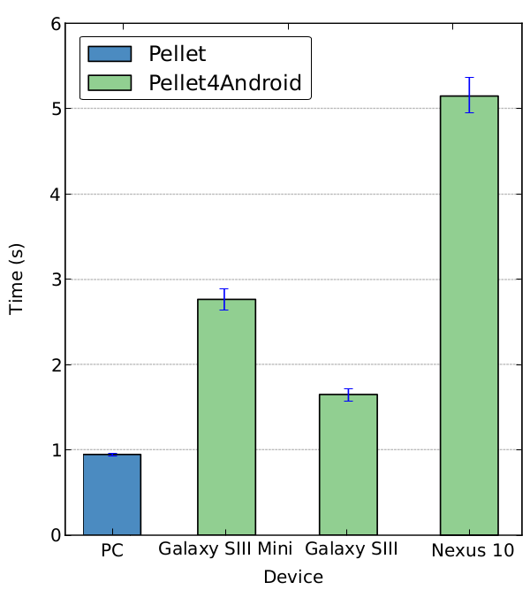
Evaluación: Cuantitativa
Pellet vs. Pellet4Android:
Notes:
Así, empezamos por el experimento que compara ambas versiones de Pellet.
Tomando como base la ontología AdaptUIOnt con datos simples de prueba se han obtenido los siguientes resultados lanzando cada experimento 100 veces.
Se puede observar como (clic), en el caso del PC, la media no llega al segundo para razonar sobre el conocimiento de la ontología.
Por otro lado, de entre los dispositivos destaca el mal rendimiento obtenido por el Nexus 10 (clic), a pesar de sus mejores características Hardware.

Slide 67
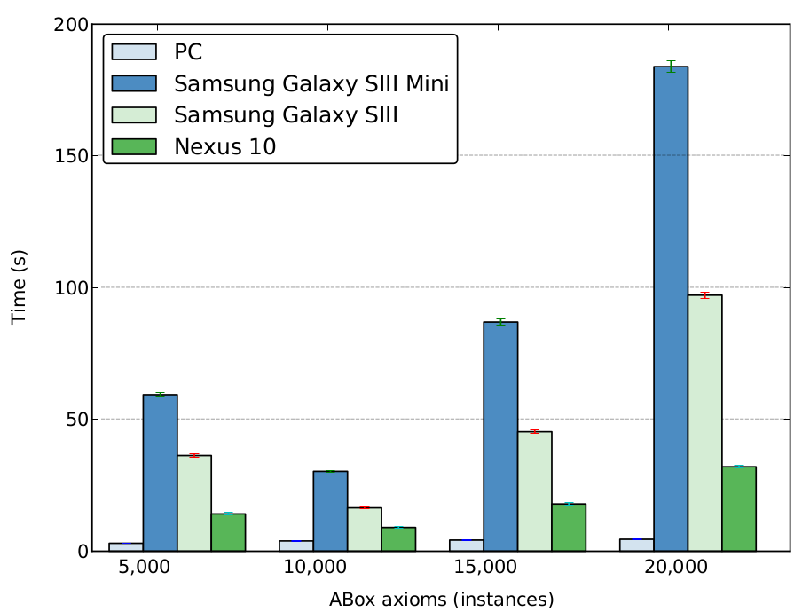
Evaluación: Cuantitativa
Pellet vs. Pellet4Android:
Incrementando Abox
Notes:
Además de medir los tiempos de razonamiento de ambas plataformas móvil y de escritorio con datos simples de prueba, se han realizado otras dos variaciones en la ontología.
Como en la especificación de OWL 2 se habla del término axioma en lugar de tripleta, vamos a realizar estos experimentos con esta nomenclatura. Los axiomas son el componente principal en las ontologías OWL 2, y conforman declaraciones que establecen aquello que es verdad en el dominio.
Por un lado, se ha incrementado el número de axiomas del conjunto ABox . Este conjunto aglutina el conocimiento de los individuos o instancias, incluyendo conceptos y relaciones de aserción. En otras palabras, ABox describe los atributos de las instancias, los roles entre las mismas, y otras aserciones de instancias teniendo en cuenta las clases a las que pertenecen.
En el presente gráfico se comparan los rendimientos de Pellet para Java ejecutado en el PC cuyas características hemos visto en la anterior diapositiva y representado en azul claro. Después, y en este orden, vemos los resultados obtenidos por Pellet4Android en el Galaxy S3Mini, S3 y Nexus 10, ordenados de menos a más capacidad computacional.
Podemos ver cómo en el eje X se contabilizan el número de elementos de ABox de la ontología. Desde 5.000 hasta 20.000, con incrementos de 5.000 instancias cada vez. El eje Y representa el tiempo que tarda el razonador en razonar sobre el conocimiento de la ontología.

Slide 68
Evaluación: Cuantitativa
Pellet vs. Pellet4Android:
Incrementando Abox
59,5 s
3 s
Notes:
Tenemos que destacar en estos ejemplos que los tamaños en axiomas de las ontologías evidentemente cambian según el dominio y el propósito. Por ejemplo, FOAF contiene algo más de 500 axiomas, mientras que la típica ontología pizza.owl de ejemplo del tutorial de OWL contiene casi 1.000 axiomas. En nuestro caso AdaptUIOnt no llega a los 300.
Así, volviendo al experimento vemos como en el primer caso del ejemplo (clic) Pellet apenas tarda 3 segundos de media en razonar sobre las 5.000 instancias, mientras que el Samsung Galaxy SIII Mini, con el hardware más humilde, llega hasta los 59,5 segundos (clic). En este caso los resultados se corresponden con las especificaciones Hardware de los dispositivos, siendo el segundo mejor resultado el obtenido con el Nexus 10, seguido por el Samsung Galaxy SIII.
El gráfico muestra claramente cómo al aumentar el número de instancias el rendimiento se reduce drásticamente, salvo en el PC, en cuyo caso la reducción de rendimiento es mucho menor. Cabe destacar la mejoría de rendimiento de razonamiento cuando alcanzamos las 10.000 instancias para los dispositivos móviles, (clic) siendo mejor que con 5.000. Este hecho no se repite en los demás casos de este experimento, y está relacionado con la memoria reservada en cada caso por Pellet para el razonamiento.

Slide 69
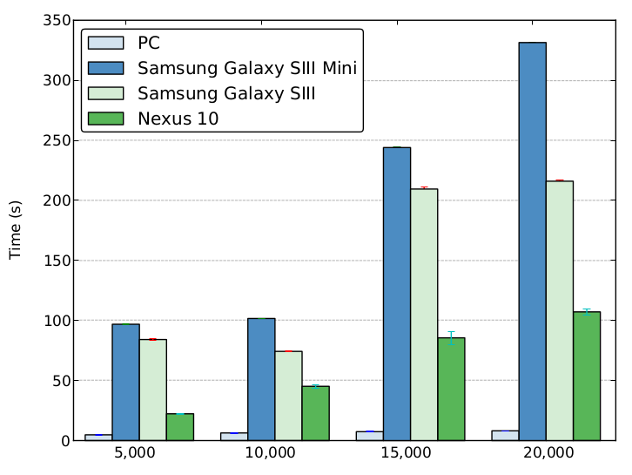
Evaluación: Cuantitativa
Pellet vs. Pellet4Android:
Incrementando SWRL
Notes:
Tomando de nuevo como base la ontología original, se ha modificado en este caso el conjunto de axiomas SWRL perteneciente a las reglas incluidas en la ontología.
Como podemos observar (clic), realizando el mismo incremento en número de axiomas obtenemos resultados parecidos al caso anterior en cuanto a la bajada considerable de rendimiento en dispositivos móviles, mientras que el PC se comporta muchísimo mejor con Pellet para Java. De nuevo vuelve a ocurrir, como es lógico, que de entre los 3 dispositivos móviles el Nexus 10 es el que mejores resultados arroja.

Slide 70
Evaluación: Imhotep
Imhotep: Plataforma para la adaptación de interfaces de usuario
Notes:
Como último apartado de la evaluación cuantitativa se ha realizado una comparación con otra plataforma de adaptación conocida.
En este caso, se ha escogido Imhotep. Imhotep es un framework de adaptación de interfaces de usuario que se basa en la utilización de una serie de directivas de procesador, como se puede observar en la figura de la derecha. Soportando varios lenguajes de programación, estas directivas son incluidas a modo de comentarios seguidos de un carácter especial, como la almohadilla (#) (clic), en el código fuente. Gracias a ellos, podemos escribir a continuación líneas de código que el servidor ejecutará si la evaluación de la directiva resulta positiva.

Slide 71
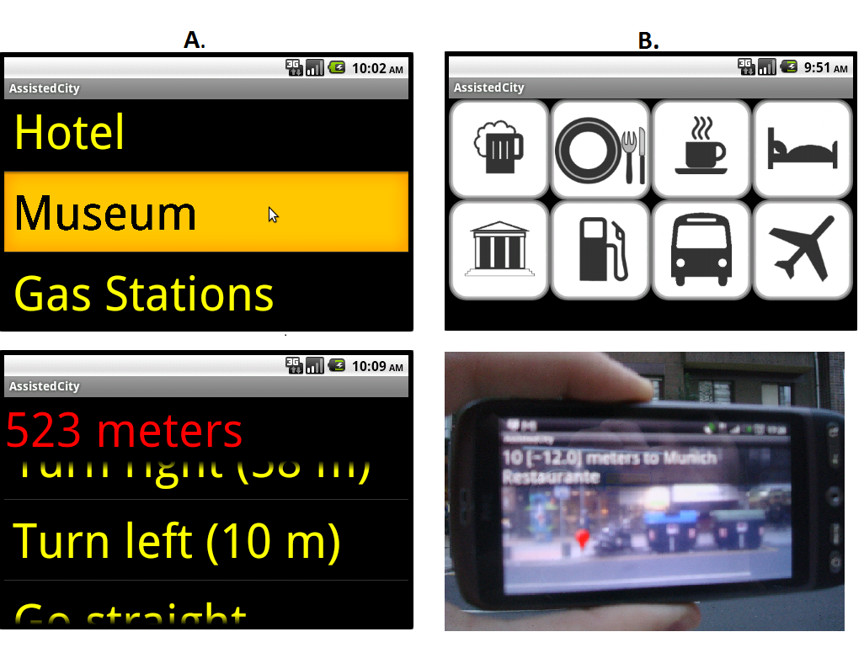
Evaluación: Imhotep
AssistedCity (Imhotep)
Notes:
Una vez explicada la plataforma Imhotep, procedemos a describir el experimento realizado.
Para ello, vamos a evaluar el resultado de la adaptación haciendo uso de la aplicación AssistedCity. Esta aplicación sirvió en su día como demostrador de las características de Imhotep, siendo capaz el desarrollador de diferenciar entre usuarios con cierto grado de discapacidad.
En el ejemplo que se muestra en la diapositiva se diferencia entre una interfaz, a la derecha, puramente visual, en la que AssistedCity guía al usuario entre diferentes puntos de interés cercanos.
A la izquierda sin embargo podemos ver la interfaz adaptada por Imhotep para un usuario que ha indicado en el perfil correspondiente que sufre de algún tipo de discapacidad visual. En este caso, se aumentan los tamaños de texto y contrastes de color y se aplica una comunicación por voz.

Slide 72
Evaluación: Imhotep vs. AdaptUI
AssistedCity
(Imhotep)
AssistedCity (AdaptUI)
Notes:
Posteriormente y para comenzar con el escenario, lo primordial es capturar la información de los agentes del dominio.
Una de las desventajas en este apartado de Imhotep viene dada por la falta de uso de contexto, ya que Imhotep centra totalmente sus esfuerzos en modelar las discapacidades del usuario y las características del dispositivo. Además, como comentábamos en la introducción de esta presentación, estas discapacidades son indicadas explícitamente atendiendo a conocimientos médicos (clic). Vemos resaltado en rojo cómo el usuario debe establecer una discapacidad visual con un valor booleano, en este caso “verdadero”, y además indicar el tipo y la métrica correspondiente, en el ejemplo que nos ocupa, unas dioptrías de grado 10.
Sin embargo, en la propuesta planteada, el enfoque es diferente (clic). Tal y como está diseñado el modelo no es preciso indicar el problema fisiológico, sino la preferencia a nivel de interacción. Así, el usuario configura (clic) una interacción háptica y otra serie de requisitos.

Slide 73
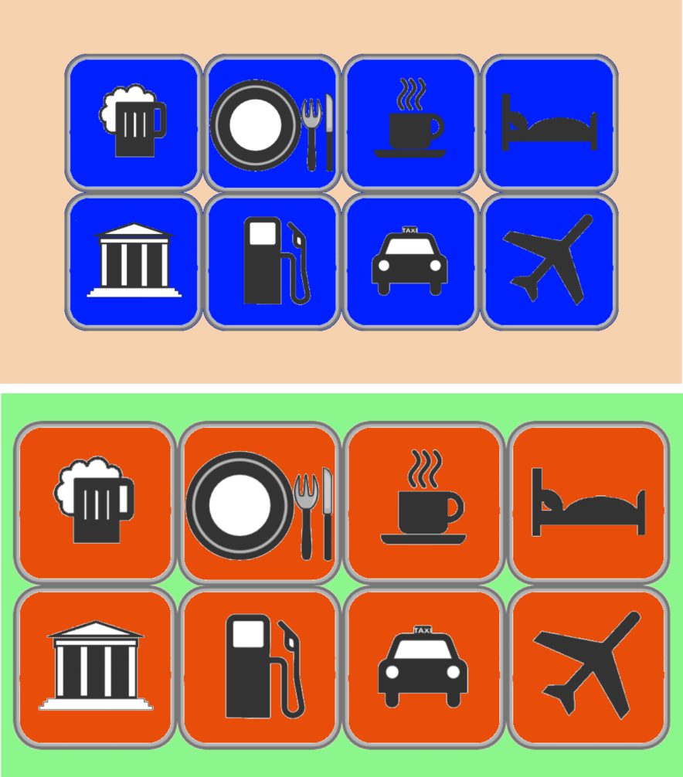
Evaluación: Imhotep
AssistedCity AssistedCity
(Imhotep) (AdaptUI)
Notes:
Como ya hemos visto, la adaptación por defecto para AssistedCity para un usuario con dioptrías sería la especificada en el propio código fuente, bajo la correspondiente directiva de preprocesador. Es decir, las adaptaciones deben estar contempladas en el código fuente, que después será enviado al servidor de preprocesado y compilará las líneas correspondientes, obteniendo en cada caso una interfaz diferente.
AdaptUI funciona de forma diferente en muchos aspectos. No sólo el modelo semántico se gestiona en su totalidad en el dispositivo, además contempla variables contextuales, cosa que no ocurre con Imhotep. El código fuente es siempre el mismo, estando los casos contemplados en la ontología y sus reglas, y no se depende de ningún servidor externo, ni siquiera de conexión a Internet.
Dependiendo de las características de usuario, contexto y dispositivo, las reglas de adaptación determinarán una u otra interfaz. En este caso (clic), mostramos en la imagen de la derecha una interfaz extraída directamente del perfil de usuario calibrado anteriormente estableciendo los parámetros correspondientes en la ontología.
Otros ejemplos los podemos ver a continuación (clic). Como se puede comprobar, no sólo cambia la combinación de colores sino el tamaño de los botones.
Obviamente estos son ejemplos cuyo único objetivo es el de demostrar la capacidad de adaptación de ambas plataformas, y no suponen en ningún caso adaptaciones médicamente probadas.

Slide 74
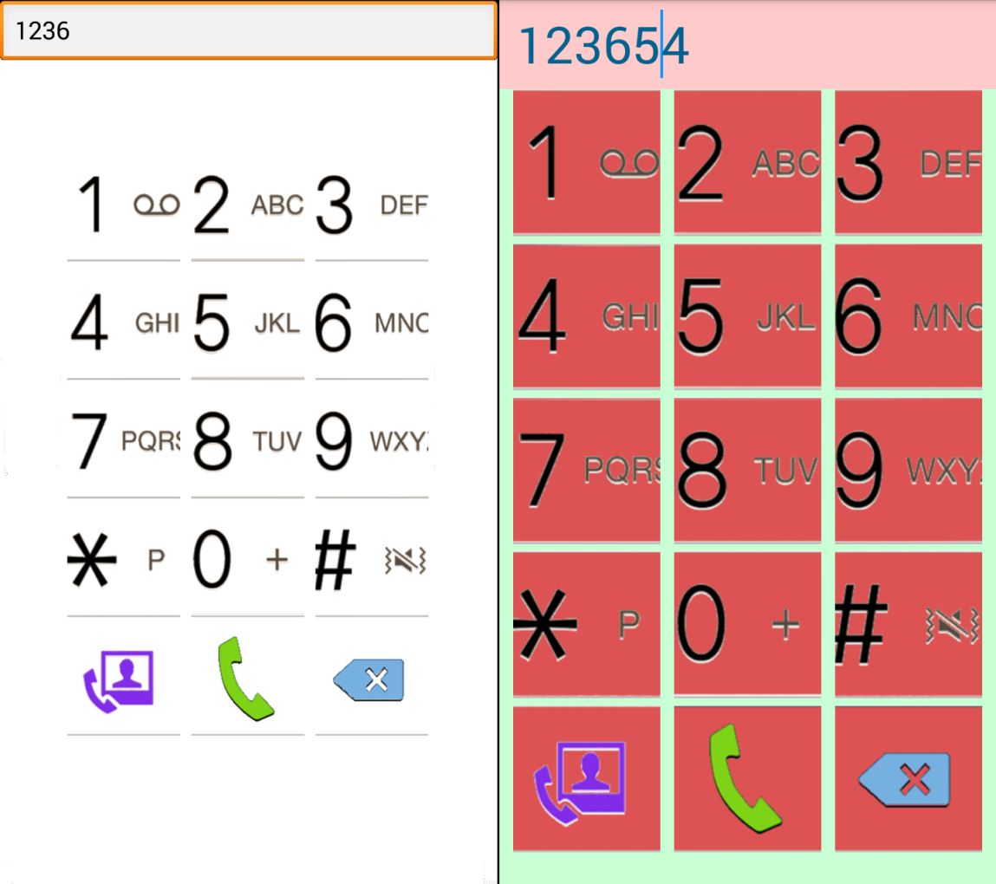
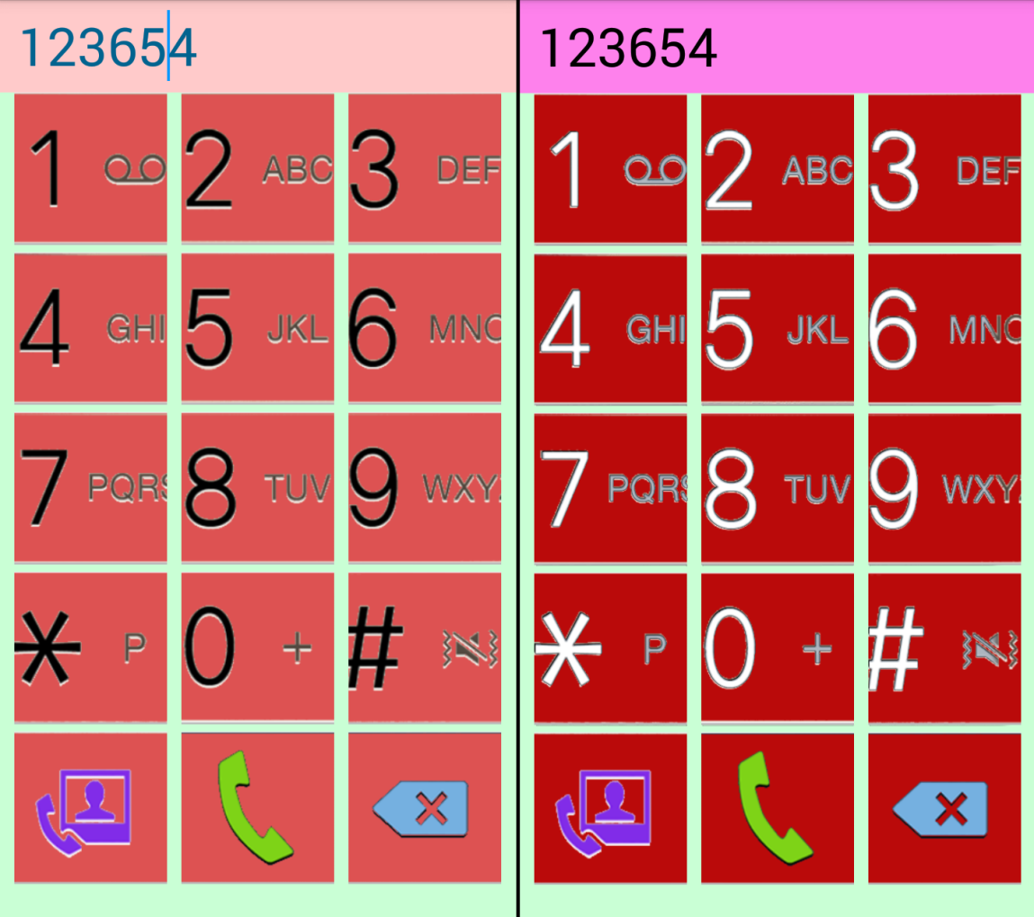
Evaluación: AdaptUI
Notes:
Otro escenario que se planteó, dejando de lado Imhotep por un momento, fue el de realizar una llamada telefónica de emergencia en un contexto en el que no tenemos acceso a Internet.
Para ello se diseñó una interfaz sencilla. Tras un proceso de adaptación dinámico por parte de AdaptUI, la interfaz resultante es la que vemos a la derecha. (clic)
Como ya se ha comentado, existe un módulo capaz de, mediante la evaluación de un conjunto de métricas de usabilidad, afinar todavía más la adaptación. Así, de la interfaz adaptada, AdaptUI puede llegar a realizar pequeñas variaciones para el usuario, como se puede apreciar en la nueva figura (clic).
En este nuevo caso, se respetan los tamaños de los componentes, dedicando el refinamiento a los colores del botón y del texto, así como de la vista EditText en la parte supe
Esta segunda interfaz adaptada proviene de la evaluación de las reglas de post-adaptación.
Cabe destacar en este caso la capacidad de la plataforma adaptada para realizar los cambios pertinentes sin necesidad de utilizar conectividad alguna, ya que, como se ha resaltado anteriormente, AdaptUI realiza sus operaciones en local en el propio dispositivo.
AGUA.

Slide 75
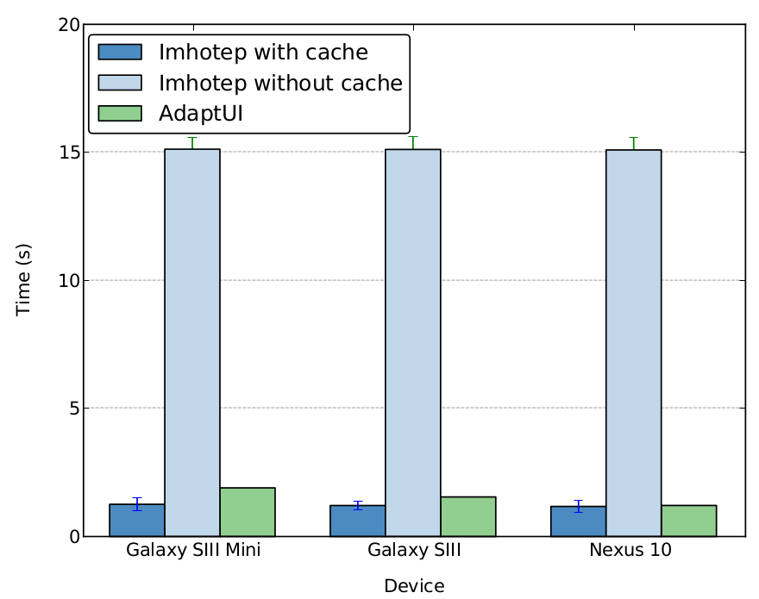
Evaluación: Imhotep
Comparación de tiempos entre ambas plataformas
Notes:
Volviendo de nuevo a la comparativa cuantitativa entre Imhotep y AdaptUI, vemos en la presente diapositiva una gráfica que muestra las medias, en segundos, del tiempo que tarda cada plataforma en enviar la interfaz adaptada al usuario.
En el caso de AdaptUI (clic), los tiempos son bastante parecidos, rondando entre los 1,2 y los 1,5 segundos. Recordemos que en este caso debido al diseño ligero de la ontología y al conjunto total de axiomas, no superior a 300, el rendimiento de Pellet4Android es más que aceptable.
En el caso de Imhotep esto es diferente. Ya que existe la posibilidad de trabajar con caché, en tal caso el tiempo de respuesta, siempre que la red lo permita, es ligeramente más bajo que el de AdaptUI. Esto es debido a que el servidor se ahorra la compilación del código fuente, enviando los binarios correspondientes instantáneamente al dispositivo.
Sin embargo (clic), los tiempos aproximados de espera para un nuevo caso rondan los 15 segundos, 10 veces más lento que las medias de AdaptUI.
(siguiente diapositiva)

Slide 76
Evaluación: Imhotep
Comparación de tiempos entre ambas plataformas
Notes:
En todo caso, AdaptUI tarda ligeramente más tiempo en realizar la adaptación que Imhotep cuando la caché está disponible y ya existe una adaptación almacenada para el caso actual. No obstante, AdaptUI realiza la adaptación completa en ese tiempo, ejecutando todo el conjunto de reglas, evaluando las características del contexto, modificando la ontología, y mostrando el resultado en el dispositivo., todo ello realizado en el dispositivo móvil y sin necesidad de consumo de tráfico de red o servicios externos. Además, un aspecto diferenciador en beneficio de la plataforma presentada es el hecho de que cada interfaz es adaptada de forma dinámica sin necesidad de instalación. En el caso de Imhotep, los binarios son enviados al dispositivo del usuario de forma que éste debe reinstalar la aplicación con la nueva interfaz de usuario generada por la plataforma, lo cual añade más tiempo al proceso general de adaptación.
Aquí, y como comentábamos cuando presentábamos los requisitos de rendimiento de los entornos inteligentes, cabe preguntarse cuanto sería razonable para el usuario esperar para recibir la interfaz adaptada correspondiente. Es difícil establecer una cifra en segundos, sobre todo teniendo en cuenta contextos altamente dinámicos (clic). Sin embargo, estimamos que por encima de los 5 segundos puede no solo dejar de ser útil sino ser incluso molesta y descontextualizada.

Slide 77
Evaluación: Encuesta a desarrolladores
Tareas a realizar:
Modificación del conocimiento
Adaptación de interfaz
Notes:
El último apartado de la experimentación incluye, por un lado, a desarrolladores de software y, por otro, a usuarios de smartphones.
Para el primer grupo se han planteado dos escenarios concretos:
En el primero de ellos, se plantean una serie de cambios en la ontología a través del API de conocimiento de AdaptUI basada en OWL-API.
En el segundo, directamente se plantean una serie de modificaciones de la interfaz de usuario.

Slide 78
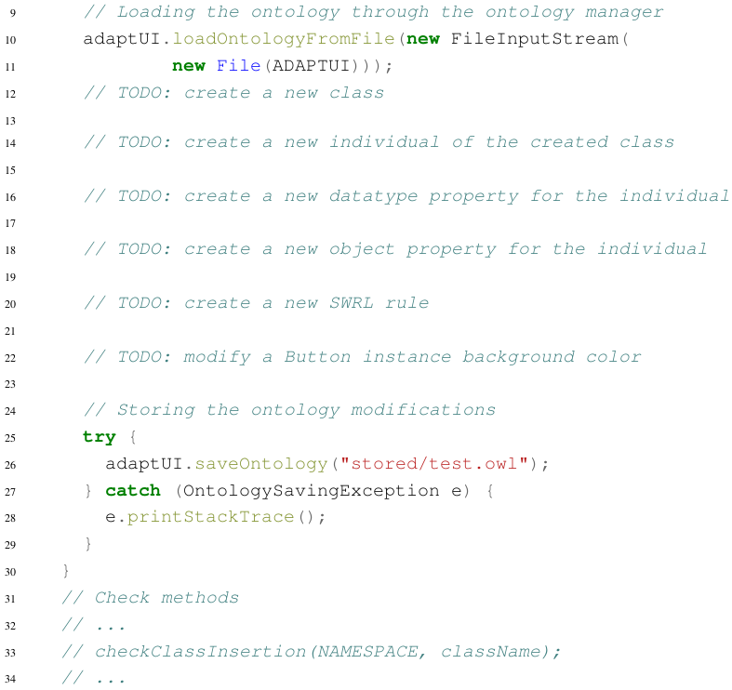
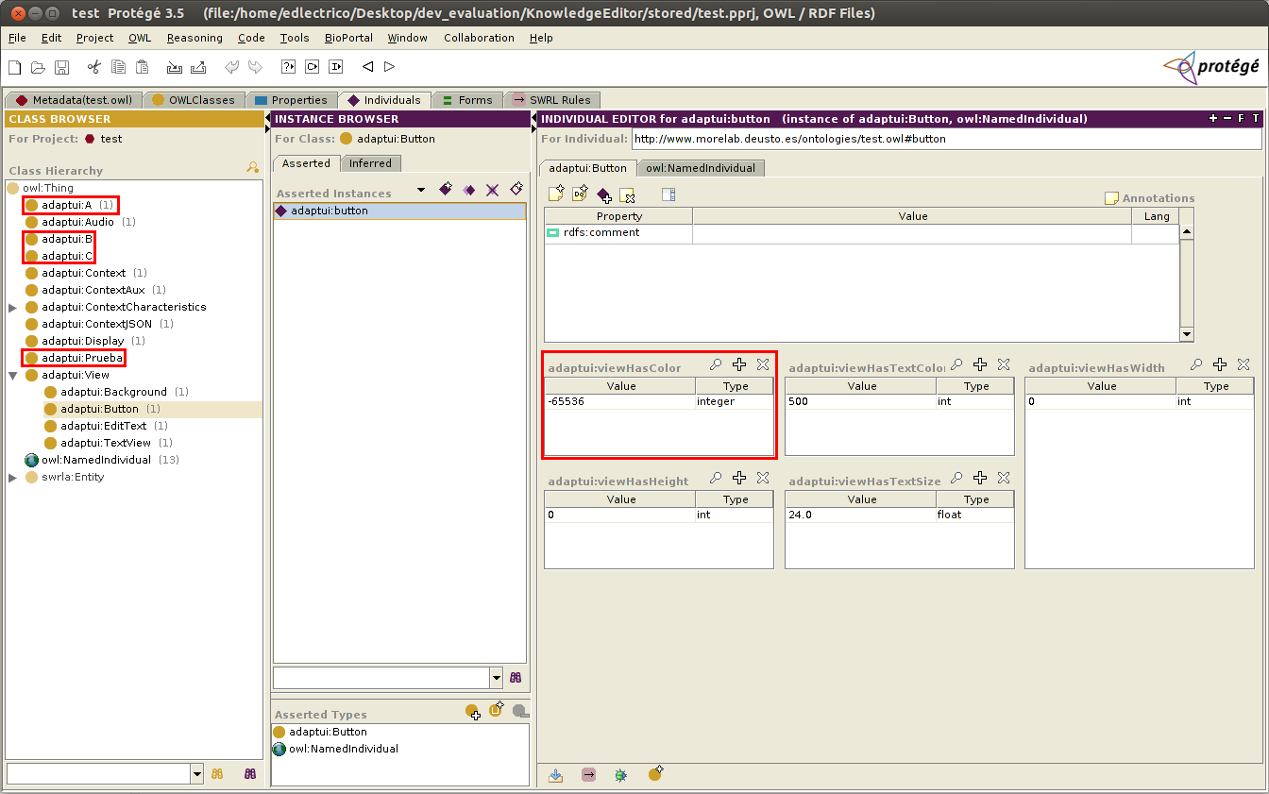
Evaluación: Encuesta a desarrolladores
Notes:
En este código observamos la clase presentada a los desarrolladores con las tareas asignadas para la modificación del conocimiento (clic).
Estas tareas incluyen la creación de una clase, de un individuo, de datatype y object properties, y de una regla.
(clic) En la parte de la derecha podemos ver un caso en el que se ha generado este conocimiento por parte de un desarrollador en la interfaz de Protege.

Slide 79
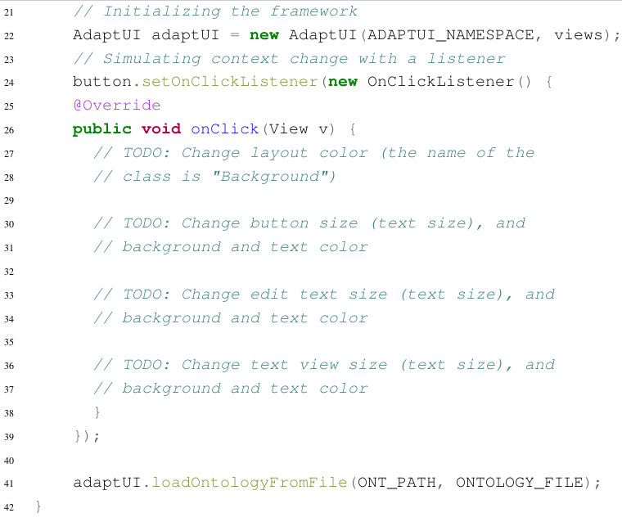
Evaluación: Encuesta a desarrolladores
Notes:
La segunda parte de la encuesta a desarrolladores propone una serie de tareas de adaptación. Así, se les presenta una clase con la configuración de la plataforma ya realizada y con una serie de comentarios, cada uno indicando una tarea específica (clic).
Entre las tareas a realizar destacan cambiar el color de los elementos o views, tamaño del botón y del texto, o cambiar el color de fondo del activity en cuestión.

Slide 80
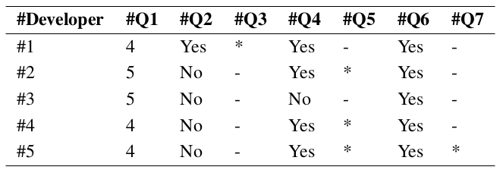
Evaluación: Encuesta a desarrolladores
Resultados
#Q1 | ¿Cómo de útil encuentra el framework AdaptUI para el desarrollo de UI adaptativas?
#Q2 | ¿Echa en falta alguna funcionalidad?
#Q3 | En caso afirmativo, indique cuál.
#Q4 | ¿Mejoraría alguna característica?
#Q5 | En caso afirmativo, indique cuál y de qué modo.
#Q6 | ¿Utilizaría AdaptUI como parte de sus futuros desarrollos?
Notes:
La encuesta se realizó a varios desarrolladores de software con conocimientos previos de Android y de semántica.
Las respuestas a las preguntas de la tabla arrojaron los siguientes resultados: (clic)
Estos resultados indican un alto nivel de aceptación de la plataforma. Como se puede ver, a la primera pregunta los encuestados contestaron con respuestas con valoración entre 4 y 5, siendo 5 el máximo.
Además, a la pregunta número 6 el 100% de los encuestados contestó afirmativamente.

Slide 81
Evaluación: Encuesta a usuarios
Cuestionario SUS (System Usability Scale)³
Desarrollado en 1986 por John Brooke
Ofrece una visión de la satisfacción de usuarios con software
10 afirmaciones que el usuario debe puntuar entre 1 y 5
El resultado final se pondera en la escala 1..100
3 http://www.usability.gov/how-to-and-tools/methods/system-usability-scale.html
Notes:
Parte de la encuesta realizada a usuarios se ha realizado a través del cuestionario SUS.
Desarrollado en 1986 por John Brooke, el cuestionario SUS (System Usability Scale) ofrece una visión de la satisfacción de usuarios con software.
Está compuesto por 10 afirmaciones fijas, cuyas respuestas deben ser dadas con puntuaciones entre 1 y 5. En el primer caso, el valor 1 indica un fuerte desacuerdo con la afirmación realizada en el cuestionario. El 5, indica justo lo contrario, implicando que la persona encuestada está de acuerdo con la afirmación correspondiente.
El resultado final se pondera en una escala de 1 a 100.
Posible pregunta:
¿Porqué este cuestionario? -> Sencillez, estándar.
¿Qué otros cuestionarios hay? -> …

Slide 82
Evaluación: Encuesta a usuarios
Detalles del experimento
Usuarios encuestados | 30
Rangos de edad | 20-35, 35-50, 50-65, >65
Experiencia con tecnología | Low/Medium/High
Discapacidad | Visual/Auditiva
Conocimientos de desarrollador | Sí/No
Notes:
En la presente tabla se muestran los detalles de la encuesta realizada a los usuarios.
Por un lado, tenemos un total de 30 usuarios, a los cuales hemos clasificado en diferentes grupos según su edad, su nivel de experiencia con tecnología, según la posible discapacidad que puedan tener, y según sus conocimientos como desarrolladores.
A continuación se muestran los resultados obtenidos.

Slide 83
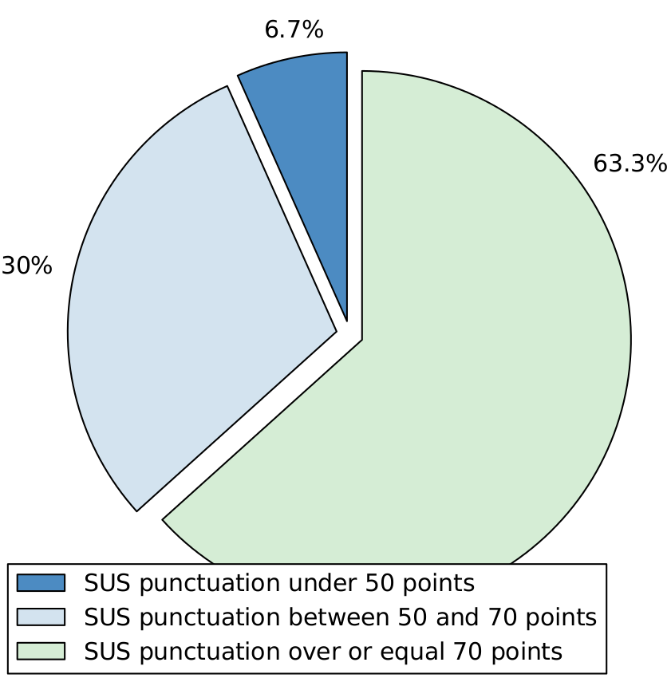
Evaluación: Encuesta a usuarios
Notes:
En primer lugar, el presente gráfico resume las puntuaciones dadas por los 30 usuarios. Se han dividido estas puntuaciones en 3 intervalos:
Entre 0 y 50 puntos, representado en azul oscuro.
Entre 50 y 70 puntos, en color azul claro.
Y entre 70 puntos y el máximo, 100, en color verde.
Como se puede apreciar (clic), los resultados arrojan un 6,7% de usuarios que valoran la plataforma de adaptación por debajo de los 50 puntos.
Para el segundo caso (clic), un 30% de los encuestados puntúan AdaptUI entre un 50 y un 70 en la escala SUS.
Finalmente, (clic) el resultado más amplio revela un 63,3% de encuestados que otorga 70 o más puntos.
Estos resultados revelan una aceptación significativa de la plataforma, aunque se espera reducir el porcentaje de usuarios en el sector azul claro y azul oscuro en futuras iteraciones de la plataforma.

Slide 84
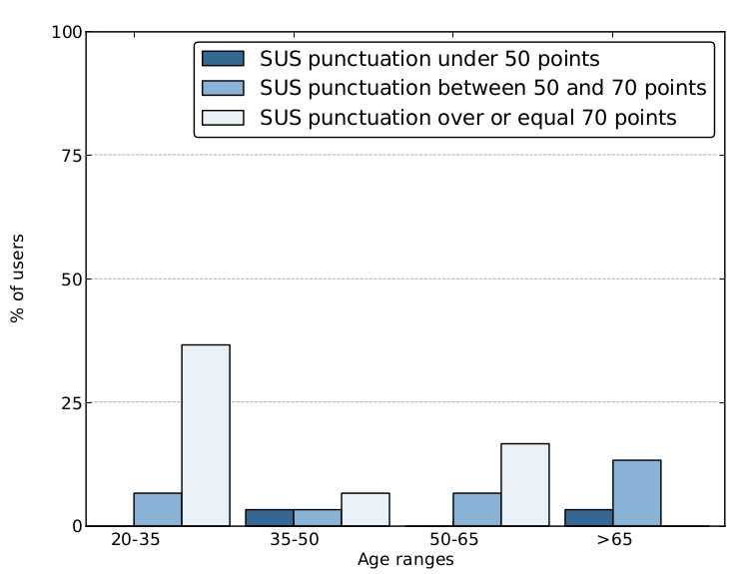
Evaluación: Encuesta a usuarios
Notes:
Si tenemos en cuenta las edades de los usuarios, el presente gráfico revela cómo los mayores índices de aceptación vienen determinados por edades comprendidas entre 20 y 35 años (clic), mientras que las puntuaciones más bajas vienen dadas por usuarios de edades más avanzadas (clic).

Slide 85
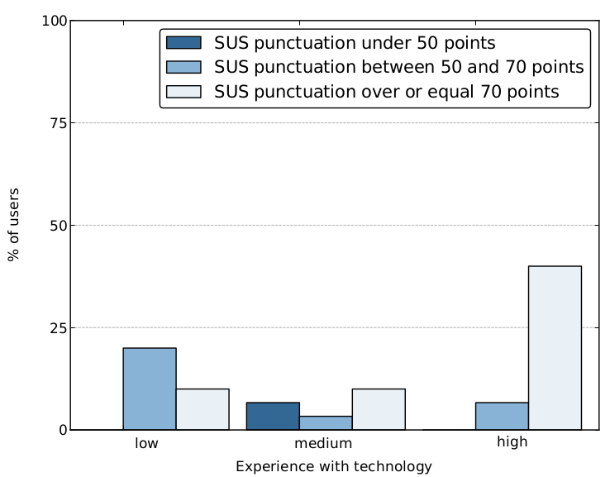
Evaluación: Encuesta a usuarios
Notes:
En este nuevo gráfico vamos a analizar otros aspectos de los resultados obtenidos.
En él podemos observar los resultados agrupados por el nivel de experiencia tecnológica de los usuarios. Por un lado vemos (clic), como es obvio, que aquellos usuarios con mayor experiencia tecnológica puntúan la plataforma por encima de los 70 puntos. En concreto, un 40% de usuarios. Sin embargo, ningún usuario con la menor experiencia tecnológica ha puntuado por debajo de los 50 puntos (clic). Esto se debe al miedo que tienen este grupo de usuarios a representar valores negativos en la encuesta debido a la compresión que puedan tener sobre la plataforma.

Slide 86
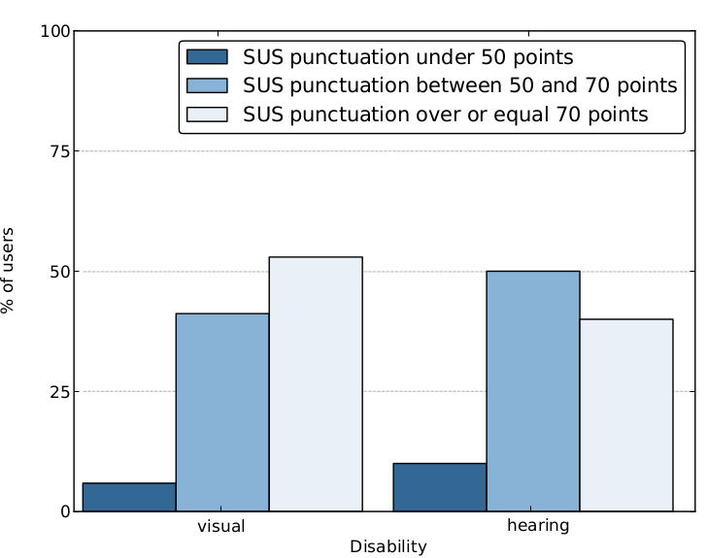
Evaluación: Encuesta a usuarios
Notes:
En este otro caso la agrupación de usuarios en este caso se ha realizado preguntando a los usuarios si, en algún momento, han sentido algún tipo de discapacidad temporal cuando hacen uso de sus dispositivos móviles. Aunque no se refleja en la gráfica, un 56,6% de los encuestados declaran haber tenido algún tipo de discapacidad visual debido al contexto cuando interaccionan con sus dispositivos. En el caso de la capacidad auditiva, la cifra desciende a un 33%. En el gráfico se aprecia como los valores para usuarios que sienten sufrir algún tipo de discapacidad visual en momentos concretos son los que mejor puntúan la plataforma, aunque las diferencias entre ambos grupos son mínimas.

Slide 87
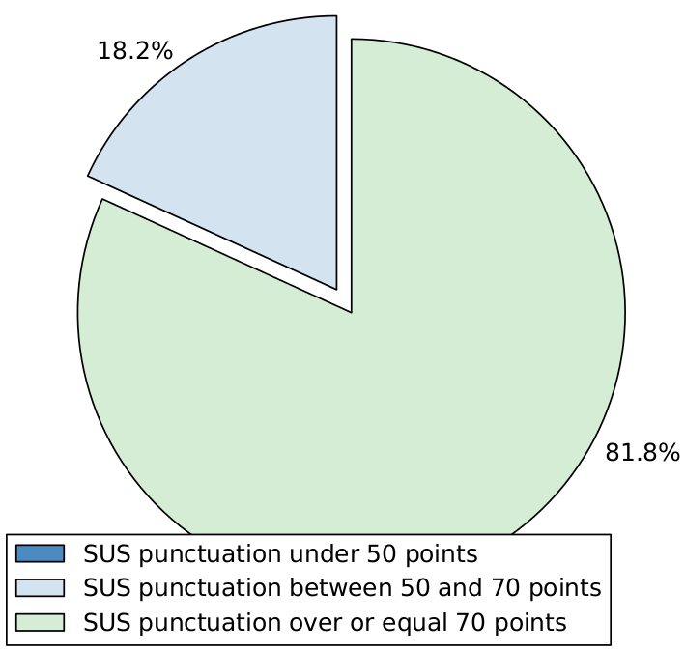
Evaluación: Encuesta a usuarios
Notes:
Por último, la encuesta también requería indicar si los usuarios eran desarrolladores o no.
En este caso se aprecia que (clic), de todos los desarrolladores, un 81,8% puntuó la plataforma por encima de los 70 puntos en la escala SUS, mientras que, por el contrario, ninguno dio un valor por debajo de los 50 puntos.

Slide 88
Evaluación: Conclusiones
Imhotep vs. AdaptUI
Cuantitativamente
Cualitativamente
Rendimiento AdaptUI
Pellet4Android
Encuesta a usuarios y desarrolladores
Notes:
Antes de pasar al capítulo final de esta presentación, me gustaría remarcar algunas conclusiones relativas a esta evaluación.
Primeramente, recordando el porqué se ha evaluado la plataforma de adaptación desarrollada con Imhotep. Imhotep fue, allá por el año 2011, la primera incursión en el campo de las interfaces adaptables para algunos de los que formamos parte del grupo de investigación MORELab. Fue evaluada, testada, y apoyada científicamente a través de diferentes artículos científicos. Al ser una plataforma abierta que conocíamos bien, y vista la dificultad de conseguir otras plataformas analizadas en el estado del arte, nos pareció adecuada esta comparación tanto cuantitativa como cualitativamente.
Hay varias características que diferencian Imhotep de AdaptUI. Quizás la más importante sea el hecho de que Imhotep trabaja en backenend en un servidor ajeno al usuario, mientras que AdaptUI lo hace en local en el dispositivo, trabajando directamente en el frontened. Otras caracterísiticas importantes que diferencian estas plataformas son, por un lado, la falta de inclusión del contexto en el primer caso, y la necesidad de recompilación del código fuente y envío de los binarios correspondientes al usuario, debiendo éste de instalarlos en su dispositivo. Además, Imhotep peca, entre comillas, de uno de los grandes problemas resaltados en esta tesis doctoral en cuanto al modelado de usuario se refiere, y es la caracterización explícita de las capacidades o discapacidades del usuario.
(siguiente diapositiva)

Slide 89
Evaluación: Conclusiones
Imhotep vs. AdaptUI
Cuantitativamente
Cualitativamente
Rendimiento AdaptUI
Pellet4Android
Encuesta a usuarios y desarrolladores
Notes:
Dicho esto, en cuanto a la comparación cuantitativa cabe resaltar lo bien que se comporta Imhotep para casos ya conocidos. La plataforma almacena en caché los binarios correspondientes a las discapacidades del usuario indicadas, siendo enviadas en apenas 1 segundo al dispositivo siempre que la red lo permita. Muy diferente es el caso en que el perfil del usuario es desconocido para la plataforma, ascendiendo estos tiempos a más de 14 segundos. En ambos casos, con y sin caché, hay que sumar el tiempo de instalación de la aplicación correspondiente con la nueva interfaz de usuario generada.
Por el contrario, AdaptUI realiza una adaptación en local siempre con un tiempo aproximado de 1,5 segundos, no dependiendo de conectividad o de nuevas instalaciones.
En cuanto a la comparación cualitativa, destacar de nuevo la falta de contextualización de la información disponible en Imhotep, lo cual hace que, si encontramos un caso desconocido, el resultado pueda llegar demasiado tarde al usuario. Además, la irremediable necesidad de conexión a Internet puede limitar las adaptaciones en ciertos escenarios. Otra característica en favor de AdaptUI es su capacidad de refinamiento en base a las métricas de usabilidad ya detalladas. En Imhotep, en cambio, una interfaz no satisfactoria se traduce en una nueva configuración del perfil de usuario, volviendo a sumarse los tiempos ya mencionados para nuevos casos desconocidos a los ya realizados.
Pasando ya al comportamiento de la plataforma teniendo en cuenta el rendimiento que pueda tener el razonamiento en dispositivos móviles, cabe destacar que las limitaciones actuales del hardware aún pueden dificultar el tratamiento de la información representada de forma semántica, aunque las comparaciones han sido llevadas a cabo utilizando casos extremos en cuanto a tamaño de axiomas en las ontologías. Sin embargo, y como se ha visto en los gráficos presentados, utilizando ontologías de tamaños usuales el módulo Pellet4Android demuestra una respuesta aceptable frente al propio Pellet para PC.

Slide 90
Evaluación: Conclusiones
Imhotep vs. AdaptUI
Cuantitativamente
Cualitativamente
Rendimiento AdaptUI
Pellet4Android
Encuesta a usuarios y desarrolladores
Notes:
Y ya por último, destacamos los altos niveles de aceptación entre usuarios y desarrolladores. Hemos comprobado como factores como la edad, experiencia con tecnología y dificultades contextuales de interacción determinan en diversos grados los niveles de adaptación de los usuarios, lo cual nos hace comprender que, a nivel de usuario, la plataforma tiene sentido, aunque con aspectos a mejorar.
Los desarrolladores por otra parte se han mostrado satisfechos con las herramientas proporcionadas.

Slide 91
Índice
Introducción
Modelado de entidades en entornos dinámicos
Plataforma semántica para móvil
Evaluación
Conclusiones
Notes:
Finalmente y para concluir, una vez repasados los experimentos y los resultados obtenidos, se exponen las siguiente conclusiones.

Slide 92
Conclusiones
Contribuciones científicas
Contribución 1
Ontología que modela al usuario, contexto y dispositivo, así como la adaptación de la interfaz de usuario correspondiente
Permitiendo la inclusión de reglas de adaptación para gobernar el proceso
Evitando la declaración explícita de capacidades fisiológicas del usuario
Notes:
Primeramente, destacaremos la ontología AdaptUIOnt, la cual modela al usuario, contexto y dispositivo, así como la adaptación de la interfaz de usuario correspondiente permitiendo, por una parte, la inclusión de reglas de adaptación para gobernar el proceso.
Además, con este modelo se evita la declaración explícita de capacidades fisiológicas del usuario, las cuales ya hemos explicado resultan poco prácticas en entornos de adaptación reales.

Slide 93
Conclusiones
Contribuciones científicas
Contribución 2
Plataforma de adaptación dinámica semántica para móviles
Gestiona de forma semántica el conocimiento del dominio referente a Usuario, Contexto y Dispositivo
Adapta dinámicamente la interfaz de usuario on-the-fly
No depende de servicios externos, funcionando 100% en local en el dispositivo
Refinamiento de la adaptación
Notes:
En segundo lugar, se ha presentado AdaptUI, la plataforma de adaptación dinámica semántica para dispositivos móviles, permite gestionar el conocimiento semántico representado mediante las correspondientes ontologías y referentes a los agentes del dominio, en este caso el usuario, el contexto y el dispositivo.
Además, permite la adaptación en tiempo real de las interfaces de usuario correspondientes sin necesidad de instalación de nuevos binarios.
Por otro lado, ofrece todas sus funcionalidades sin la necesidad de servicios externos.

Slide 94
Conclusiones
Contribuciones técnicas
Motor de razonamiento Pelle4Android⁴
Port completo de Pellet para Java
Permite el uso de conocimiento representado de forma semántica
Razonamiento compatible con reglas SWRL en Android
Notes:
Como contribución técnica destacamos principalmente el motor de razonamiento Pellet4Android, el cual nos ha permitido el uso de semántica y razonamiento para gestionar el proceso de adaptación.
Está disponible en GitHub bajo un repositorio abierto al que invito a participar a aquellos que les parezca interesante profundizar en el desarrollo de Pellet para Android.

Slide 95
Conclusiones
Diseminación científica
5 publicaciones en revistas JCR
4 publicaciones en congresos relacionados con el AAL y HCI
Premio Vía Inteligente 2012 por AssistedCity
Notes:
Durante el desarrollo de esta tesis se han realizado 5 publicaciones en revistas JCR y 4 publicaciones en congresos en el área de AAL y HCI.
Además, en el año 2012 se obtuvo el premio Vía Inteligente por la aplicación AssistedCity.

Slide 96
Trabajo Futuro
Reglas auto-adaptativas
Evaluación más profunda de Pellet4Android
Más casos de prueba
Datasets específicos
Usuarios con discapacidades
Métricas de usabilidad en la capa de modelado
Multiplataforma o cloud
Ventajas y desventajas
Notes:
En cualquier caso, y ya para finalizar con esta presentación, se han identificado algunos aspectos clave en los que sería interesante trabajar para mejorar la plataforma de adaptación.
En primer lugar, consideramos que resultaría muy útil incluir un módulo que se encargase de generar reglas de forma automática, adaptándolas en el tiempo según la experiencia contextual y de usabilidad del usuario. Así, partiendo de un conjunto de reglas genéricas, el sistema podría refinarse automáticamente sin la modificación por parte del desarrollador del conocimiento en la ontología o la intervención del propio usuario.
Por otro lado, aunque se ha demostrado la utilidad y funcionalidad del motor de razonamiento Pellet4android, pensamos que quizás se pudiera profundizar más en los resultados obtenidos en cuanto a rendimiento buscando datasets ya preparados para esta finalidad.
Además, sería de gran utilidad poder acceder a grupos de usuarios con discapacidades reales o duraderas para evaluar las ventajas que la plataforma puede aportarles.
Por último, pensamos que adelantar el uso de las métricas de usabilidad, incluyéndolas en la capa de modelado, podría mejorar el resultado de la adaptación.
Y con esto doy por finalizada mi exposición y quedo a su disposición para cuantas preguntas y observaciones estimen oportunas.

